Slide 1
Mobilní hardware

Slide 2
Mobilní hardware
Dávná minulost: Počítače byly stroje ohromných rozměrů a byly nainstalované napevno na jednom místě. Šlo v podstatě o „nemovitosti“. Přemístění počítače na jiné místo bylo nemyslitelné – musel by se celý znovu sestavit
Okolo roku 1970 vznikají první minipočítače - počítač se dá přemístit z místa na místo lidskými silami, není pevně spojen s místností, ve které je nainstalován
Okolo roku 1980 vznikají první mikropočítače – počítače určené do domácnosti, kanceláře, pro běžné lidi. Hmotnost počítače klesá pod 10 kg. Nejde ale o mobilní hardware – ke své funkci potřebuje pevné připojení k elektrické síti.
Okolo roku 1980 se také objevuje první mobilní hardware – přenosné počítače, které mohou být napájeny z baterie. Lze s nimi pracovat „v pohybu“. Zatím se jim neříká notebook, ale přenosný počítač
1990 – 2010 Prvním typem běžného mobilního hardwaru byly notebooky. Zpočátku byly několikanásobně dražší než běžné počítače, ale jejich cena postupně klesala. Okolo roku 2010 je počet prodávaných notebooků vyšší než počet prodaných stolních počítačů
Současnost: Většina hardwaru je mobilní. Dominantním typem mobilního hardwaru je chytrý mobilní telefon – označení „telefon“ je už téměř zcestné, protože jde o mobilní počítač s mnoha vstupy a výstupy, který dokáže komunikovat v mnoha různých bezdrátových sítích (WiFi, Bluetooth, Edge…) a mimo jiné umí i v jedné z těchto sítí vykonávat hlasové hovory (což je vlastně jen jedna z jeho mnoha možných funkcí)

Slide 3
Notebook
Notebook, laptop ( = počítač na klín) – nejstarší varianta mobilního hadrware
přenosný osobní počítač – schopný i práce v pohybu, napájení z akumulátoru
integrovaný displej, klávesnice a vlastní počítač v jediném zařízení – důsledkem této integrace je menší možnost úpravy hardwarové konfigurace, změny zabudovaných komponentů a rozšiřování o další komponenty
Počítač klasické koncepce se pak nazývá stolní neboli desktop
Komponenty notebooků a desktopů obvykle nejsou zaměnitelné
Komponenty v noteboocích jsou miniaturizované a optimalizované z hlediska příkonu, fyzických rozměrů a hmotnosti
Rozdíl v ceně stejně výkonného notebooku a desktopu byl zpočátku několikanásobný
V současné době je rozdíl v ceně minimální a prodej notebooků převyšuje prodej desktopů

Slide 4
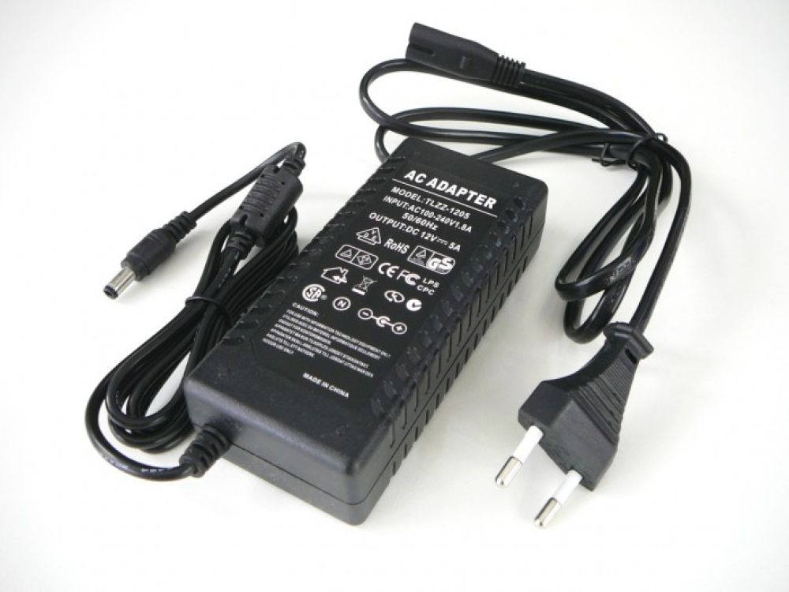
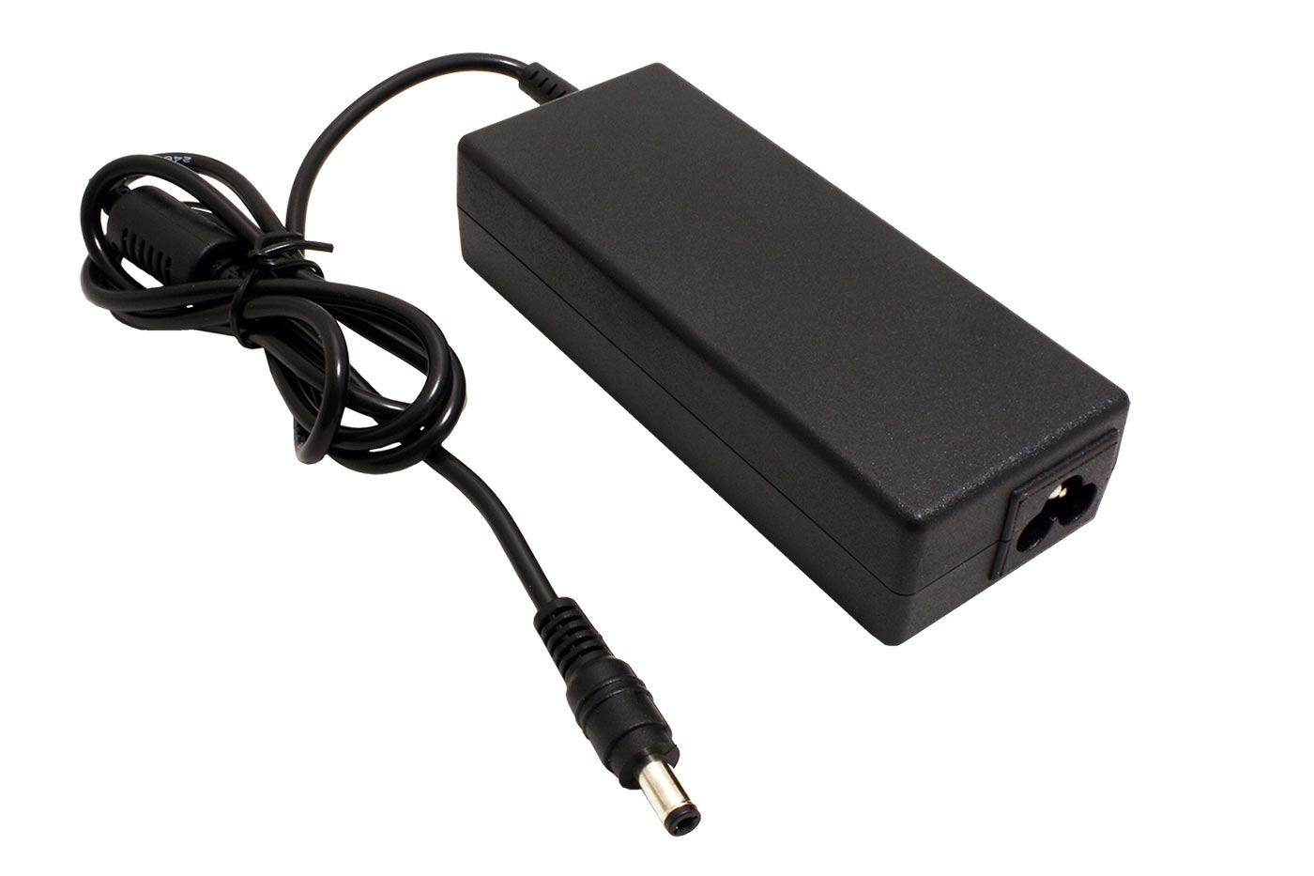
Notebook
Vždy možné napájení z vnitřního akumulátoru (výdrž několik hodin) – jinak by to nemohl být mobilní hardware
Nabíjení akumulátoru probíhá přímo uvnitř zařízení a řídí se automaticky. Není třeba akumulátor vyndávat a připojovat k nějaké nabíječce.
Ze sítě nelze napájet přímo – notebooky mají dnes obvykle napájecí napětí 12 – 24 V a potřebují napájecí adapter
Napájecí zdroj obvykle není integrován, je dodáván s notebookem a připojuje se zvenčí (jeho hmotnost je nutné přičíst k hmotnosti notebooku, protože výrobci uvádějí hmotnost bez něj)

Slide 5
Notebook
Průměrný notebook má dnes stejný výpočetní výkon a nabízí stejné možnosti jako průměrný desktop
Špičkové notebooky ovšem zdaleka nedosahují výkonu špičkových desktopů
V moderních noteboocích totiž nelze použít nejvýkonnější mikroprocesory a grafické čipy z důvodu jejich vysokého příkonu a problému s chlazením v omezeném prostoru
Nelze tedy vyrobit notebooku dosahující výkonu špičkového desktopu

Slide 6
Notebook
Základní parametry:
Typ použitého mikroprocesoru, taktovací frekvence
velikost operační paměti
velikost pevného disku nebo SSD
typ grafického čipu
chipset na základní desce
integrovaná I/O zařízení…
Základní parametry jsou tedy vlastně stejné jako u běžných počítačů

Slide 7
Notebook
Specifické parametry: (to jsou ty, které nás u desktop počítačů nezajímají a u notebooků hrají klíčovou roli)
Rozměr – Jedno ze základních kritérií, podle kterého notebook vybíráme a dle kterého jsou například rozděleny do kategorií v e-shopech.
obvykle udávána úhlopříčka displeje, ze které pak vychází rozměr celého notebooku. Dříve běžně poměr stran 4:3, dnes skoro vždy 16:9 nebo 16:10.
Pohybuje se od 9” do 17”
Hmotnost – udává se včetně akumulátoru, ale bez napájecího adaptéru (v současné době obvykle 1 až 4 kg)
Typ použitého akumulátoru a jeho kapacita
Stejný typ notebooku je obvykle dodáván ve více variantách s různou kapacitou akumulátoru. Varianty s nižší kapacitou akumulátoru jsou pak levnější a lehčí (menší akumulátor méně váží), ale rychleji se vybijí
„výdrž na baterii“ značně závisí na zatížení procesoru, jasu displeje, využití wifi, zařízeních zasunutých do USB portů…. - takže nelze srovnávat výdrž dvou notebooků pouze na základě údajů uvedených výrobcem

Slide 8
Notebook
Specifické parametry:
Klávesnice
Notebooky obvykle mají nestandardní rozložení kláves
Některé notebooky nemají numerickou klávesnici nebo různé funkční klávesy
počet tlačítek, jejich rozměr, zdvih a uspořádání – existují značné rozdíly a vyplatí se vyzkoušet. Nevhodná klávesnice může nenavyklému uživateli způsobit záchvaty zuřivosti
Integrované polohovací zařízení - touchpad, trackball, trackpoint
Konektivita - počet USB konektorů, wifi, bluetooth, firewire, zvuk, HDMI, VGA…
klasické PC lze rozšířit, ale u notebooku nikoliv
pozor, např. 2 USB jsou málo – stojí za to prozkoumat, kolik má notebook USB portů, kolik z nich je USB 3.generace, jestli půjde připojit k TV, jestli k němu půjdou připojit sluchátka s integrovaným mikrofonem atd..
Možnosti zvýšení výkonu a změny konfigurace
u některých notebooků nelze, jiné umožňují rozšíření paměti nebo výměnu pevného disku či instalaci dalších komponent

Slide 9
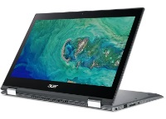
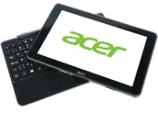
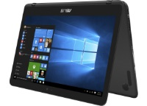
Notebook
Specifické parametry
Displej - Je přímo součásti notebooku - dříve pevný, ale dnes již i oddělitelný
Typ (TN, PVA, IPS, OLED….)
zajímají nás běžné parametry displeje (odezva, pozorovací úhly, jas, kontrast…)
Rozlišení (displeje se stejnou úhlopříčkou mohou mít různá rozlišení)
Některé notebooky mají dotykový displej
Notebook 2v1 – oddělitelný displej a klávesnice
Notebook s překlopitelnou klávesnicí - lze otočit až o 360° a můžete ho tak používat jako tablet. Překlopitelnou klávesnici lze použít také jako podstavec

Slide 10
Notebook
Specifické parametry
Speciální výbava
Integrovaná čtečka paměťový karet
GPS modul
Čtečka otisků prstů
Čtečka čipových karet
Optická mechanika (dnes již není u notebooku běžná)
Podsvícení, RGB podsvícení
Security slot (bezpečnostní slot) pro ukotvení (např. Kensington)

Slide 11
Notebook
Specifické komponenty
Pevné disky
Menší než v desktop PC – rozměr 2,5“, výška 9mm
Nižší otáčky v kombinaci s menším průměrem plotny zaručují větší odolnost vůči otřesům
Nižší příkon a pomalejší náběh otáček po spuštění (zaručí nižší špičkový proud – aby se to roztočilo při napájení z akumulátoru)
Obvykle nižší kapacita a výkon než desktop
Časté je použití SSD (nulová spotřeba v klidovém stavu, úplná odolnost vůči otřesům)
Paměti
Stejný typ (DDR2, DDR3, DDR4), technologie, rychlost i výkon jako paměti používané v desktop PC
Paměťové moduly jsou tedy uvnitř stejné, ale navenek mají jiný tvar a rozložení vývodů
SO-DIMM (small outline) mají cca poloviční rozměr a trochu vyšší cenu
Mikroprocesor
Používají se úsporné varianty s jednoduchým slotem (např. nelze zasouvat kolmo ve směru základní desky)
Někdy bývá napevno připájen k základní desce (BGA)
Výkon standardních mikroprocesorů je při běžném zatížení podobný jako u desktop počítačů
Pro potřeby vysokého výkonu nejsou notebookové procesory vhodné
V notebooku není dost místa pro chlazení výkonného procesoru

Slide 12
Notebook
Doporučená videa
https://www.youtube.com/watch?v=MGL047HMxSk
http://www.youtube.com/watch?v=C-qUlkoOYU0
http://www.youtube.com/watch?v=DEsZcUON9bU
http://www.youtube.com/watch?v=goITcolq-P0
http://www.youtube.com/watch?v=Ri6SN-L05iI
http://www.youtube.com/watch?v=Rc0H9ZAIzxA

Slide 13
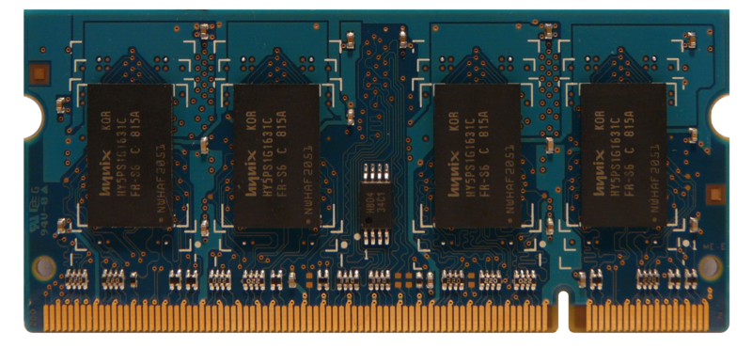
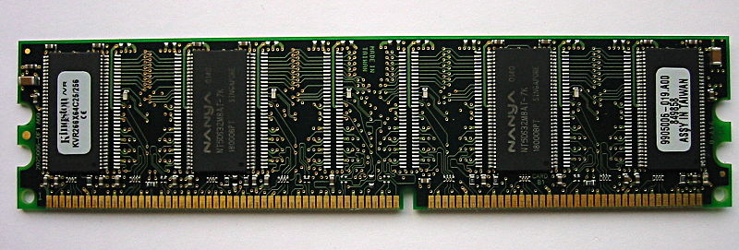
Paměti
SO-DIMM
(notebook)
DIMM
(desktop)

Slide 14
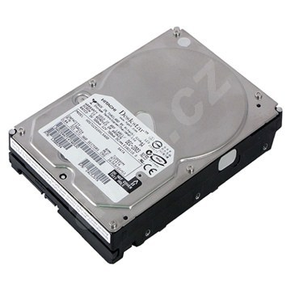
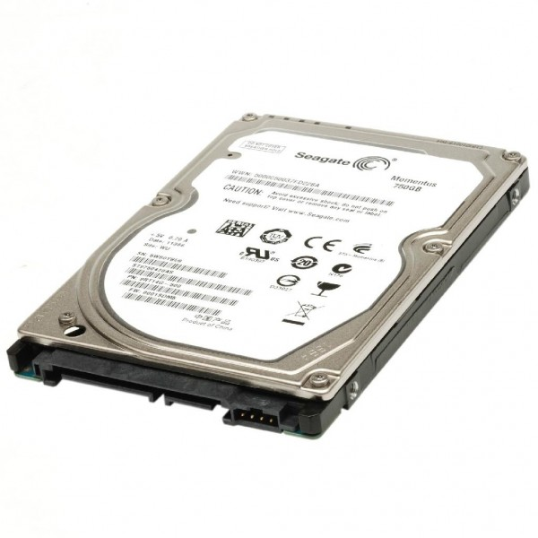
Notebooky
Pevný disk 2,5“
(notebook)
Pevný disk 3,5“
(desktop)

Slide 15
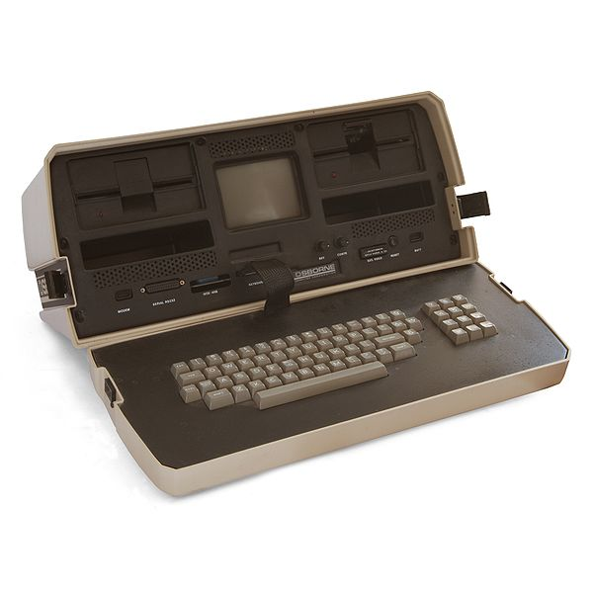
Notebooky - historie
První notebooky vznikají v 70. letech ještě před érou osobních počítačů typu PC a jsou postaveny na bázi osmibitových mikroprocesorů
V dobách vzniku prvních notebooků ještě neexistovaly kvalitní LCD displeje, k dispozici byly pomalé a nekvalitní pasivní LCD (velmi nízká obnovovací frekvence, špatné barvy, nízké rozlišení, dlouhá odezva)
První komerčně úspěšný přenosný počítač byl Osborne1 s mikroprocesorem Z80 a CRT monitorem (celková hmotnost 10,5 kg)
Měl dvě disketové mechaniky, žádný pevný disk

Slide 16
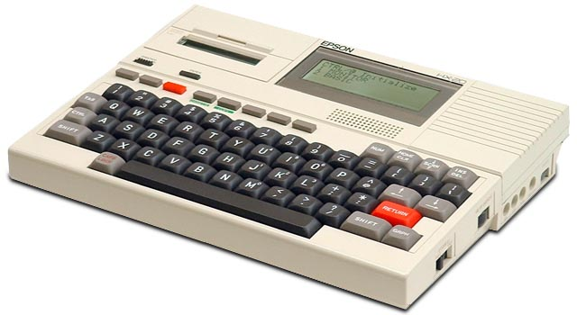
Notebooky - historie
První notebook s LCD displejem (spíše připomíná displej kalkulačky) byl EPSON HX-20
Hmotnost 1,6 kg
Integrovaná malá jehličková tiskárna, žádný pevný disk ani disketová mechanika
Je to spíš programovatelná pokladna

Slide 17
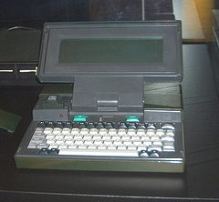
Notebooky - historie
První notebooky klasického tvaru „flip“ – tzn. s rozevíracím kloubem se objevují na počátku 80. let
Prvním takovým notebookem s 16b mikroprocesorem 80186 (varianta 8086) byl Dulmont Magnum
Cena 8000 $
LCD s textovým režimem 80 znaků x 8 řádků
Neobsahuje pevný disk
OS startuje z diskety (obsahuje mechaniku na floppy disky)
Hmotnost 4,8 kg

Slide 18
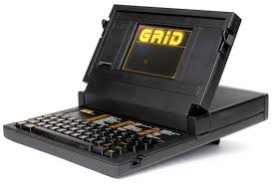
Notebooky historie
Grid compass je notebook s mikroprocesorem i8086 a elektroluminiscenčním displejem
Displej 320x 200px na principu GaAs LED diod, každý bod displeje je samostatná oranžová LED
Hmotnost 5 kg
Cena 10000$
NASA s ním vybavuje posádky raketoplánů
Neobsahuje pevný disk ani disketovou mechaniku – nutno připojit externě přes paralelní port

Slide 19
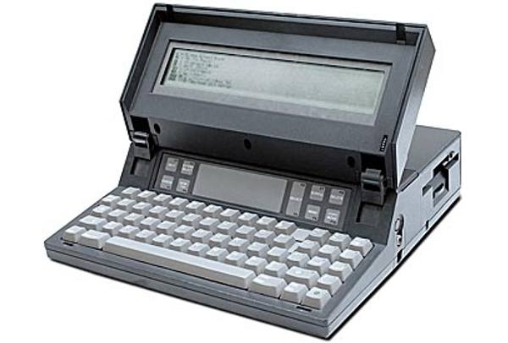
Notebooky - historie
Gavilan SC z roku 1983 obsahuje pouze osmibitový mikroprocesor 8088
Poprvé zde výrobce používá označení „laptop“
Monochromatický LCD displej s textovým režimem nebo grafickým 400x64 pixelů
Cena 4000 $
Hmotnost 4 kg
Vnitřní NiCd baterie dokáží počítač napájet 9 hodin (nadprůměrné oproti konkurenci)
Poprvé se objevuje touchpad (umístění atypicky nad klávesnicí)
Integrovaná disketová mechanika

Slide 20
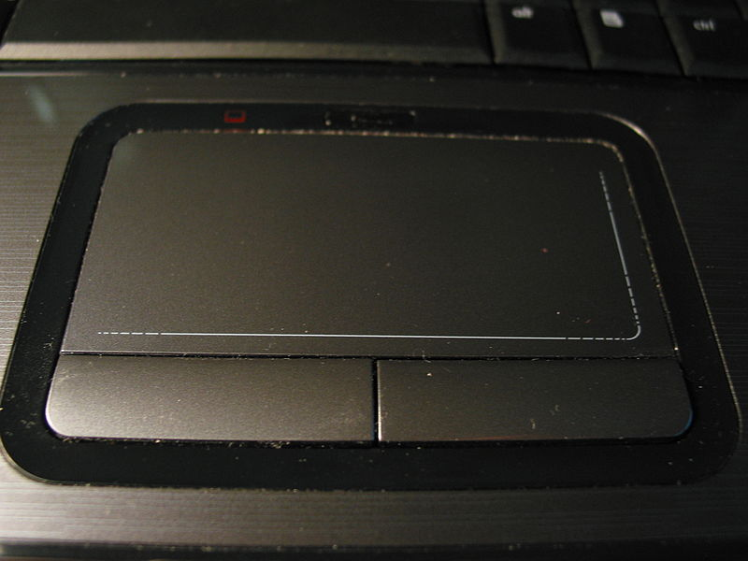
Notebooky historie
Touchpad
Plocha citlivá na dotek prstu, která nahrazuje myš – snímá polohu dotyku a pohyb prstu
Nejčastěji pracuje na podobném principu jako kapacitní displej
Není citlivý na dotek nevodivých předmětů, nelze ovládat v rukavicích
Problematické je i ovládání zpocenou nebo mokrou rukou
Rozlišení je poměrně nízké (+- 3 mm)
U moderních notebooků je schopen nahradit i levé tlačítko myši a detekovat klepnutí a dvojklik
Starší touchpad má elektrody pouze v rozích a dokáže vyhodnotit pozici dotyku pouze v jednom místě
Moderní touchpad dále umí Multi-touch – schopnost detekovat dotek na více různých místech – vyžaduje pak větší počet elektrod rozložených po celé ploše, které detekují výměnu náboje mezi touchpadem a lidským tělem

Slide 21
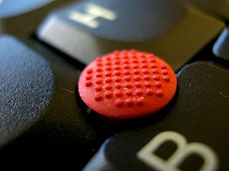
Notebooky
Trackpoint nebo pointing stick
je to miniaturní joystick umístění v prostoru klávesnice, který nahrazuje myš
Nakloněním trackpoint se bude kurzor myši pohybovat v příslušném směru
Poprvé se objevil počátkem 90. let v noteboocích firmy IBM
Nastavení kurzoru na požadované místo pomocí trackpointu je o něco pomalejší a složitější než pomocí touchpadu

Slide 22
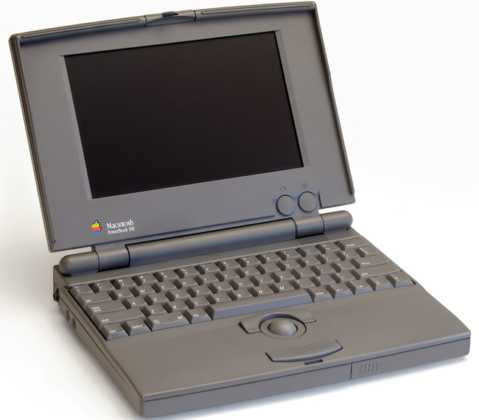
Notebooky
Trackball
„kuličková myš naruby“
Koule je umístěna vedle klávesnice a pohybem prstů nebo dlaně se otáčí ve zvoleném směru
Ze spodu je pohyb koule převeden na dva kolmé hřídele s ozubenými koly, jejichž otáčení snímá optické čidlo (stejně jako u kuličkové myši)
Poprvé se objevil u notebooků Apple
V současné době se u notebooků prakticky nepoužívá

Slide 23
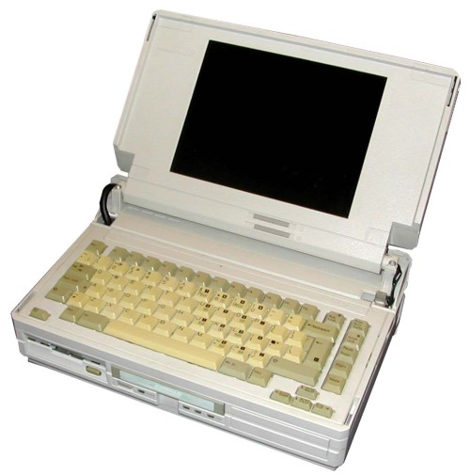
Notebooky
V roce 1989 firma Compaq uvádí první notebook s rozlišením displeje 800x600 px (hmotnost 7 kg, mikroprocesor 80286)
Koncem 80. let se objevují první optimalizované mikroprocesory pro notebooky
První takovým mikroprocesorem od firmy Intel je 80386SL - první mikroprocesor umožňující power management
Spotřebu a výkon procesoru lze ovládat
Mikroprocesor funguje stejně jako 80386DX, ale uvnitř je zcela jiný
Obsahuje 3x více tranzistorů (750000) než standardní 80386DX (275000)
Možnosti tohoto procesoru byly vzorem pro pozdější technologie SpeedStep a PowerNow
Koncem 80.let se také poprvé objevují notebooky s pevným diskem (dosud byly vybaveny pouze disketovou mechanikou nebo dokonce i ta se musela připojovat externě)

Slide 24
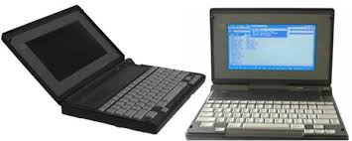
Notebooky
NEC Ultralite z roku 1989 byl prvním notebookem, který tvarem a rozměry odpovídá současné podobě notebooků
Rozměr A4, hmotnost 2,2 kg (velmi lehký bez pevného disku a disketové mechaniky)
Zálohovaná paměť NV-RAM 640 kB – při vypnutí se celý obsah RAM zazálohuje do EEPROM buněk. Po zapnutí počítače lze ihned pokračovat v přerušené práci
Paměť ROM obsahovala bohatou napevno nainstalovanou softwarovou výbavu (např. textový editor, tabulkový kalkulátor, souborový manažer…)
Nedostatkem byl chybějící pevný disk

Slide 25
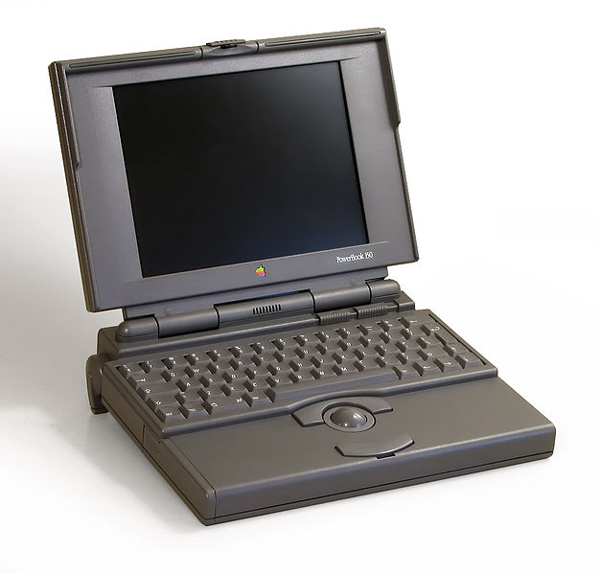
Notebooky
Na počátku 90. let zaujímá 40% prodaných notebooků firma Apple s řadou Powerbook
Notebooky jsou standardně vybaveny trackballem
Předinstalováno je grafické uživatelské rozhranní s lepším výkonem než tehdejší Windows
Notebooky jsou postaveny na mikroprocesorech Motorola 68020 (nejsou kompatibilní s řadou PC postavenou na x86 procesorech)

Slide 26
PCMCIA
V devatesátých letech vzniká asociace PCMCIA (Personal Computer Memory Card International Association )
Výsledkem je slot PCMCIA, kterým jsou vybaveny tehdejší moderní notebooky a který slouží k rozšíření notebooku o doplňující periferní zařízení a komponenty
Dříve bylo možné připojovat k notebooku další zařízení pouze přes sériovou linku nebo paralelní port
Rozhraní podporuje připojování zařízení za běhu počítače a automatickou konfiguraci (Plug and play)
Později se používá označení PC Card
Zařízení zasunuté do tohoto slotu je částečně schované uvnitř notebooku – jednalo se např. a ethernetovou síťovou kartu, modem, zvukovou kartu, disketovou mechaniku, televizní kartu, wifi, bluetooth adapter…
Karty mají rozměr 85 x 54 mm, výška je různá
Typ 1 – výška 3,3 mm
Typ 2 – výška 5 mm
Typ 3 – výška 10 mm (určené pro pevné disky)
Rozhraní se postupným vývojem změnilo na ExpressCard (přechod na sériovou komunikaci, podobné sběrnici PCI-Express)

Slide 27
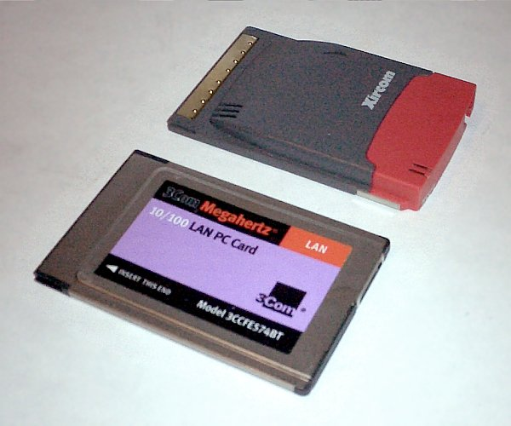
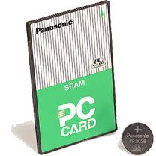
PCMCIA
Typ 3 (pevný disk)
Typ 1 (rozšiřující paměť)
Typ 2
Ethernet card

Slide 28
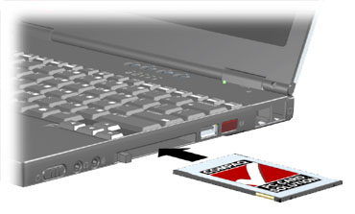
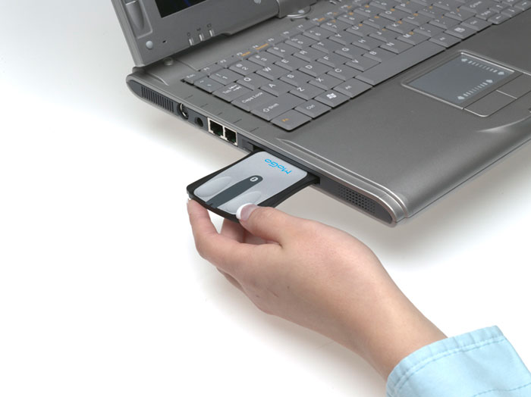
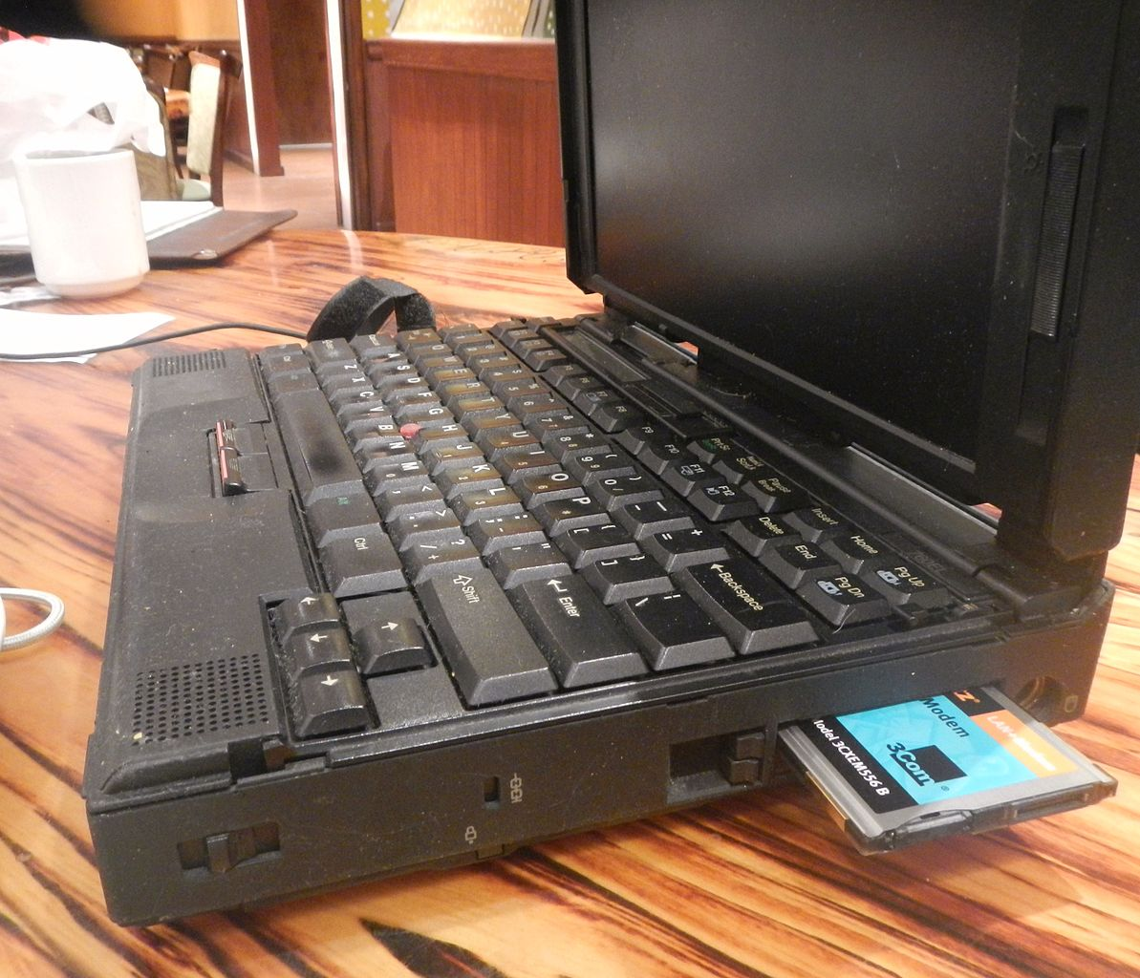
PCMCIA

Slide 29
Express Card
Rozhraní pro připojování doplňkových komponent u novějších notebooků
Vzniká v roce 2003
Pro připojení do tohoto slotu jsou dostupné SSD, čtečky paměťových karet, TV tunery, WiFi karty, Sekundární grafické adaptery, Šifrovací karty a klíče…
Připojené zařízení je zasunuto v šachtě uvnitř notebooku
V rozhraní je integrována funkce a signály sběrnic PCI-Express, USB 2.0 a USB 3.0 – tedy je to jakýsi hybrid, který vznikl sloučením signálů tehdy dostupných moderních sběrnic
Rozhraní má 26 pinů a připojené zařízení je přes něj napájeno napětím 3,3 V
Karty existují v úzké variantě 34mm a širší 54 mm
Maximální propustnost je 2,5 Gb/s (odvozeno od PCI-e)
V roce 2010 vzniká kompatiblní revize ExpressCard 2.0 s propustností 5 Gb/s (odvozeno od PCI-e 2.0)
K dispozici jsou adaptery umožňující do nového rozhranní ExpressCard zasunout starou kartu pro PCMCIA (PC Card)

Slide 30
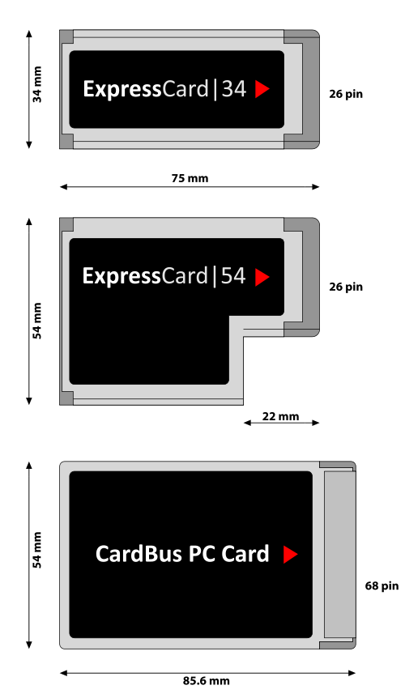
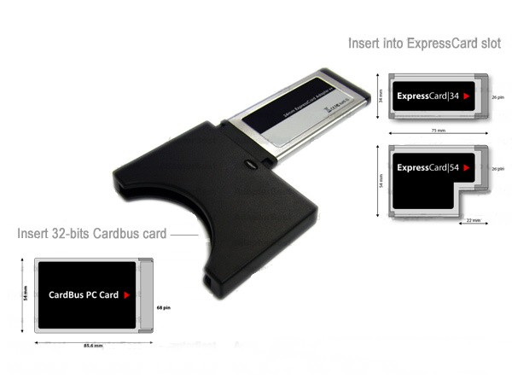

Slide 31
APM
Advanced Power Management
V roce 1995 přichází firma Microsoft s operačním systémem Windows 95
Jedná se o první operační systém, při jehož návrhu se počítalo i s provozováním na notebooku
Integrovány v něm jsou funkce pro sledování stavu baterie a úsporu energie (vypínání displeje, pevného disku apod. při nečinnosti)
OS podporuje spolupráci s odpojitelným pevným diskem, odpojitelnou disketovou mechanikou nebo CD-ROM (což byl u notebooků té doby běžný standard)
Předchozí operační systémy vůbec nepředpokládaly, že by se hardware mohl za chodu počítače připojovat, odpojovat nebo přepínat do úsporného režimu (uspávat). Nebylo také možné sledovat stav baterie, dobu provozu na baterie, řídit její nabíjení nebo nastavit jiný výkon počítače při provozu z akumulátoru a provozu z elektrické sítě
APM zavádí tzv. události a funkce, které mohou nastat a zařízení o nich umí informovat (např. nízký stav baterie, přepnutí do režimu standby, změna schopností zařízení…)
OS umí zjistit stav zatížení mikroprocesoru – viz správce úloh ve Windows. Předchozí operační systémy neumožňovaly sledovat, jak jednotlivé procesy vytěžují procesor.
OS umí počítač uvést do režimu spánku nebo zcela vypnout (to dříve nebylo možné, muselo se to udělat jedině hlavním vypínačem počítače)
Součástí APM je i možnost naplánovat automatické vypnutí počítače nebo jeho uspání.
Vypnutí počítače kliknutím myši na ikonku vypnout – to se poprvé objevilo až ve windows95 a je to právě jedna z možností, kterou přináší APM
Suspend - Počítač může být vypnut a stav paměti uložen na disk- umožňuje rychle zapnutí a pokračování v rozdělané práce

Slide 32
Notebooky
V polovině devatesátých let firmy Dell, Toshiba a IBM představují první notebooky s procesory řady Pentium
Pevný disk se konečně stává nedílnou součástí všech notebooků
Vznikají první „three spindle“ notebooky – obsahují integrované všechny tři „točivé“ mechaniky: Pevný disk, CD-ROM a disketovou mechaniku
Objevuje se MMC konektor umožňující upgrade procesoru nebo připojení externí cache
Kvalita používaných LCD displejů se rychle zlepšuje s tím, jak roste jejich výroba a použítí i u desktop počítačů
Na přelomu tisíciletí se v noteboocích objevují nová integrovaná zařízení
Webkamera
Čtečka otisku prstů

Slide 33
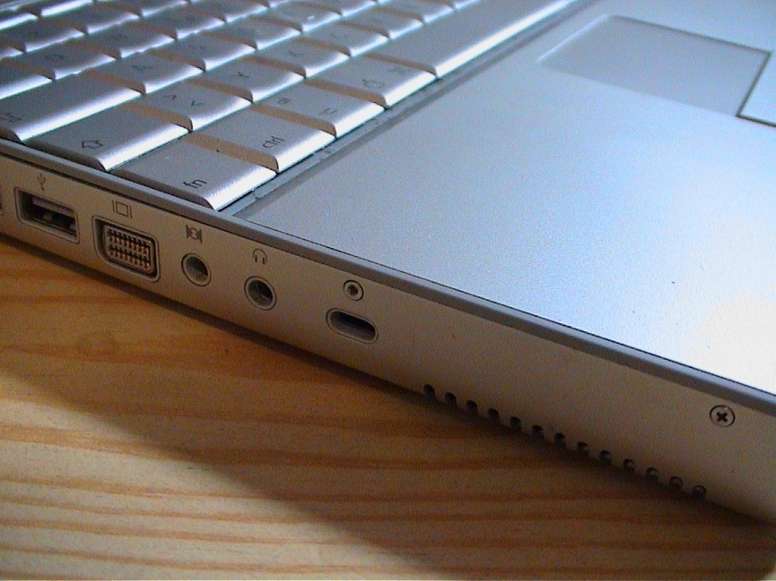
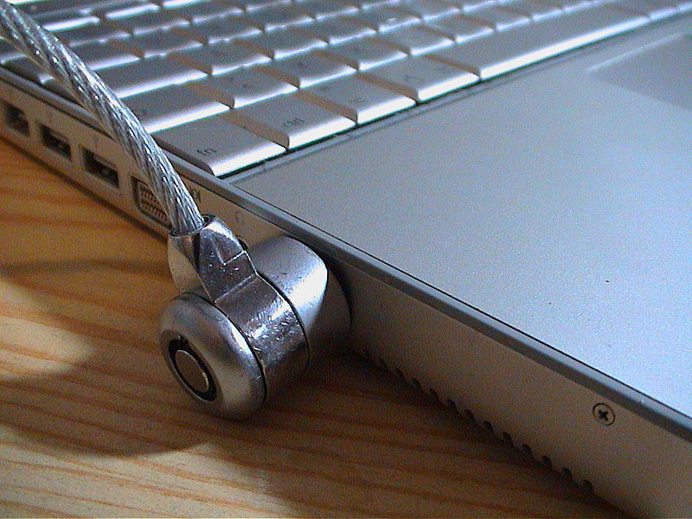
Notebooky
Kensington lock (nebo zkráceně K-Slot) se objevuje po roce 2000 u většiny notebooků jako jednoduchý zámek proti krádeži (notebook umístěný na veřejném místě jako je např. učebna se krade přeci jen snáze než desktop)
Notebookem je vybaven zesílenou kovovou zásuvkou pro zámek, který je umístěn na konci pevného ocelového kabelu (lanka), které má na druhém konci smyčky pro pevné připevnění ke stolu, tyči nebo jinému jistícímu bodu
Zámek není koncipován jako nepřekonatelný, ale případného zloděje má spíše odradit

Slide 34
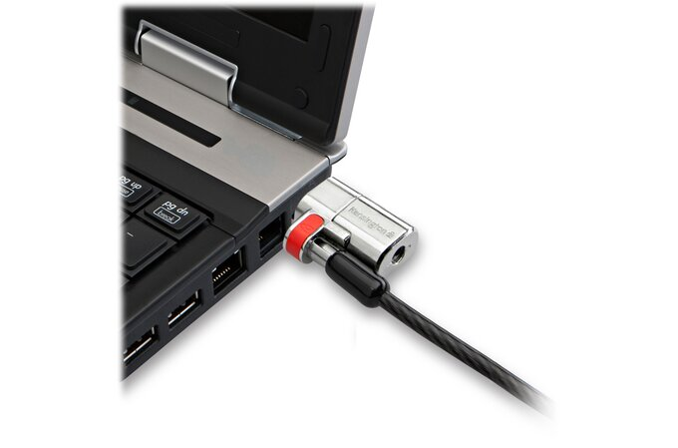
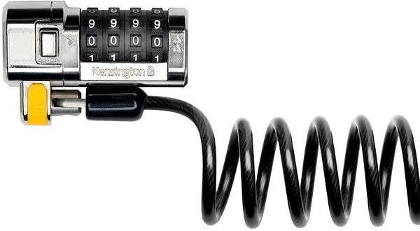
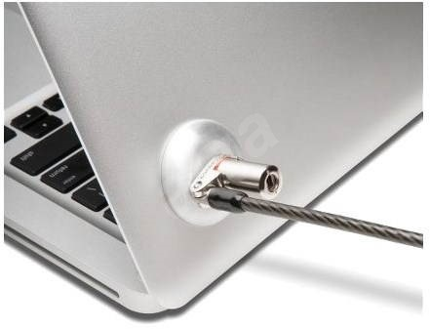
Kensington ClickSafe

Slide 35
Čtečky otisků prstů
Poprvé se objevují v noteboocích okolo roku 2000
Dnes běžná součást mobilního hardwaru
Slouží k zabezpečení zařízení proti neautorizovanému přístupu
Optická čtečka
Nejstarší typ
Pořídí 2D snímek přitisknutého prstu – tedy rozeznává otisk dle fotografie
Čtečka pomocí algoritmů zjišťuje, kde na prstu jsou papilární linie - analyzují se světlá a tmavá místa na získané fotografii.
Prst musí být zespodu osvícen, nejlépe zešikma, aby vynikly prohlubně a výstupky na kůži
Snímání je rychlé
Nízké výrobní náklady, lze použít i v levných zařízeních
Lze jí snadno „podvést“ obrázkem
Hůře funguje s vlhkou rukou

Slide 36
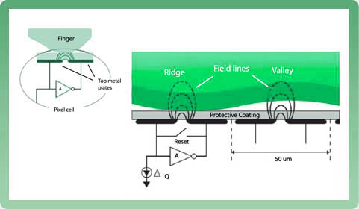
Čtečky otisků prstů
Kapacitní čtečka
Dnes nejčastěji používaný typ v mobilních telefonech
Čtečka je malá deska pokrytá hustou sítí miniaturních kapacitních senzorů – kondenzátorů (rozměr cca 0,05 mm), u kterých při doteku s prstem dochází k výměně náboje
Dokáže po přiložení prstu rozpoznat, kde jsou papilární linie díky změně elektrického náboje
V místě doteku prohlubně mezi kondenzátorem a prstem nedochází ke změně náboje, zatímco v případě doteku papilární linie se skenerem, ke změně náboje dojde
Čím více kondenzátorů je na skeneru umístěno, tím přesnější „otisk“ prstu bude.
Kvalitní a bezpečné čtečky mají tisíce kapacitních senzorů
Čtečka nelze oklamat fotografií prstu – snímá 3D
Neoklame jí ani 3D mapa povrchu vašeho prstu vyrobená z nějakého materiálu, protože různé materiály mění velikost náboje v kondenzátorech různými způsoby.

Slide 37
Čtečky otisků prstů
Ultrazvukové čtečky
Nejmodernější způsob
Ultrazvukový signál je vyslán směrem k prstu, který je ke snímači přiložen
Následně přijímač vyhodnotí, za jak dlouhou dobu se odražený signál vrátí nazpět.
Odrazy, které se vracejí o malou chviličku dříve, jsou odráženy z papilárních linií.
Čím déle budete mít prst přiložen, tím detailnější otisk prstu se podaří získat.
Nevadí ani když máte prst mastný nebo mokrý
Používá se obvykle jako čtečka zabudovaná v displeji.
Nevýhodou jsou vysoké výrobní náklady.

Slide 38
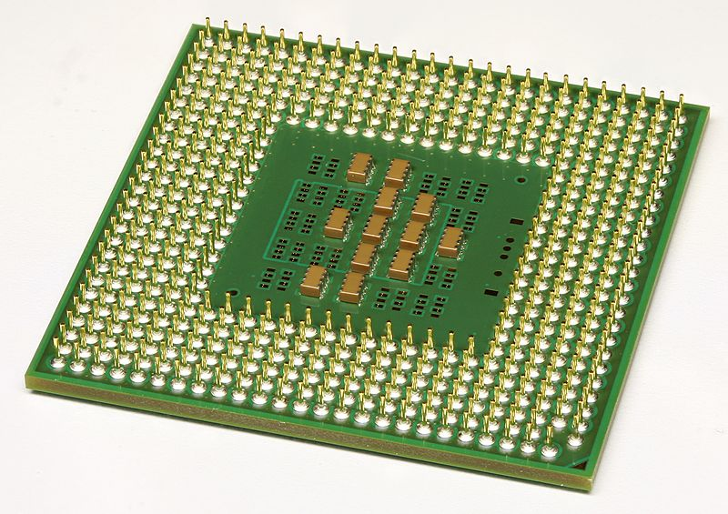
Notebooky
V roce 2003 představuje firma Intel velmi úspěšný mikroprocesor Pentium M (Mobile)
Jedná se o modifikované Pentium Pro s výkonem odpovídajícím procesoru Pentium III a při tom výrazně nižší spotřebou energie (5-25 Wattů podle verze)
Procesor je charakteristický vysokým výkonem při nízké frekvenci – například výkon Pentia IV 3 GHz dosáhne Pentium M s frekvencí 1,9 GHz
Procesory se vyráběly v letech 2003-2008 s frekvencí 900 MHz – 2200 MHz
K dispozici je technologie Intel SpeedStep
Např. procesor s taktovací frekvencí 1600 MHz může být za běhu okamžitě měnit výkon na 600 MHz, 800 MHz, 1000 MHz, 1200 MHz, 1400 MHz nebo 1600 MHz

Slide 39
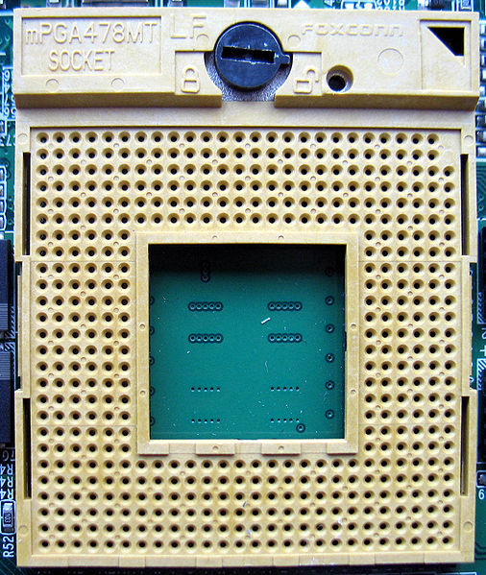
Notebooky
Od roku 2006 se v noteboocích obejvují mikroprocesory architektury Intel Core
Architektura se zpočátku měla jmenovat Enhanced Pentium M
V lednu 2006 se objevily jednojádrové (Solo) i dvoujádrové (Duo) mikroprocesory pro notebooky
Procesor se vždy vyrábí jako dvoujádrový, jednojádrové varianty mají jedno z jader uměle deaktivované
Všechny mobilní mikroprocesory rodiny Intel Core se zasouvají do patice Socket M

Slide 40
Notebooky
Intel Centrino je souhrné označení pro čipovou sadu firmy Intel pro mobilní zařízení (zejména notebooky)
Jedná se o optimalizované komponenty, ze kterých lze sestavit moderní úsporný notebook – chipset základní desky (severní a jižní můstek), wifi rozhraní, grafický chip
První generace chipsetu vznikla v roce 2003 s kódovým označením Carmel (založeno na procesoru Pentium M, chipset obsahuje slabý grafický procesor 855GM a neumožňuje rozšíření o výkonnější grafiku).
Používá se sběrnice PCI a pevný disk je připojen přes paralelní ATA
Spotřeba energie chipsetem je cca 11 Wattů
Druhá generace z roku 2005 nese označení Sonoma (nově obsahuje řadiče PCI-Express a SATA). Spotřeba energie cca 15 W.
Třetí generace z roku 2006 nazvaná Napa je již založena na architektuře Intel Core.
Notebooky s mikroprocesory Intel Core a příslušným chipsetem této generace se začínají označovat nálepkou Intel Centrino.

Slide 41
Notebooky
Čtvrtá generace Santa Rosa z roku 2007 přichází s podporou TurboBoost (zvýšení taktovací frekvence procesoru, pokud běží pouze jedno jádro, viz prezentace o multicore procesorech).
Umožňuje také různé výkonnostní stupně (frekvence) celého chipsetu (nejen CPU)
Pátá generace z roku 2008 je označována jako Centrino 2 (nově se objevuje čip pro gigabitový ethernet, volitelné GPU s shadery, HDMI výstup)
Šestá generace platformy Centrino je označována Calpella. Nový chipset obsahuje grafický procesor s podporou dekódování videa v HD rozlišení v kodeku H.264 a MPEG2.
Již zde není žádný severní můstek, memory controller je integrován v mikroprocesoru

Slide 42
Notebooky
Sedmá generace má kódové označení Huron. Používají se procesory rodiny SandyBridge
Osmá generace se nazývá ChiefRiver, použité procesory IvyBridge
Devátá generace má přezdívku SharkBay a přechází se na zcela novou architekturu procesorů Hasswell, podporuje paměti DDR4
Poté následují generace série 100 a série 200 a význam pojmu Centrino se přesouvá na Intel Centrino Wireless – označení se přestává používat pro mobilní chipset a nově se jako Centrino označují bezdrátové síťové komponenty firmy Intel

Slide 43
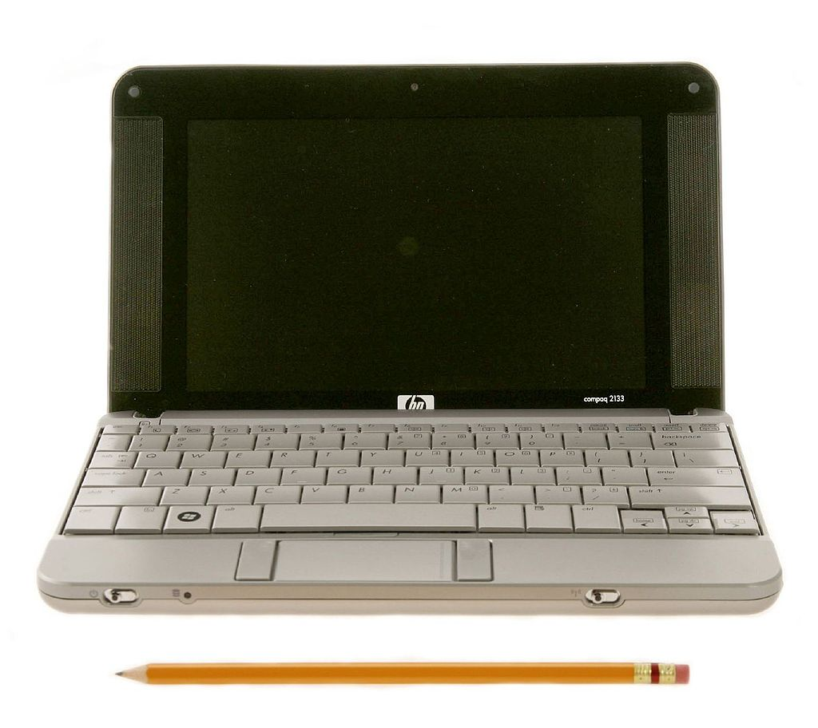
Netbook
Okolo roku 2008 nastává zlatá éra miniaturních notebooků – netbooků
Hlavními producenty byly ASUS a ACER
Počítač menší než klasický notebook, kde je důraz kladen především na minimální hmotnost, maximální mobilitu a nízkou spotřebu
Určen pro jednoduchou kancelářskou práci, připojení k internetu a použití hlavních síťových aplikací (odtud vlastně název NETbook)
Po roce 2010 jejich produkce klesá kvůli rostoucí popularitě tabletů a dalšího mobilního hardwaru
Pitva netbooku: http://www.zive.cz/clanky/pitva-netbook-acer-na-soucastky/sc-3-a-151912/default.aspx

Slide 44
Netbook
Typické vlastnosti:
Použití mikroprocesoru s ultranízkou spotřebou – jednotky Wattů (Intel Atom, VIA Nano, AMD Geode)
Kompatibilita s PC - Použité procesory jsou kompatibilní s řadou x86
Nemají integrovanou CD/DVD mechaniku (což v té době všechny běžné notebooky měly)
Komunikace s okolím přes Wifi, bluetooth, USB, Ethernet
Použití pevných disků s nízkými otáčkami
Použití SSD
Použití OS s nízkými nároky na výkon (Windows XP, Linux)
Integrovaná grafika v chipsetu
Klávesnice neobsahuje numerickou část a tlačítka mají menší nestandardní rozměr
Hmotnost 800 až 1500 g (obvykle dost záleží na kapacitě akumulátoru)
Displej 7 – 11 palců
Cena 4900 – 15000 Kč
Výdrž na baterie 2 – 10 hodin
Celkový příkon celého notebooku 5 – 15 W

Slide 45
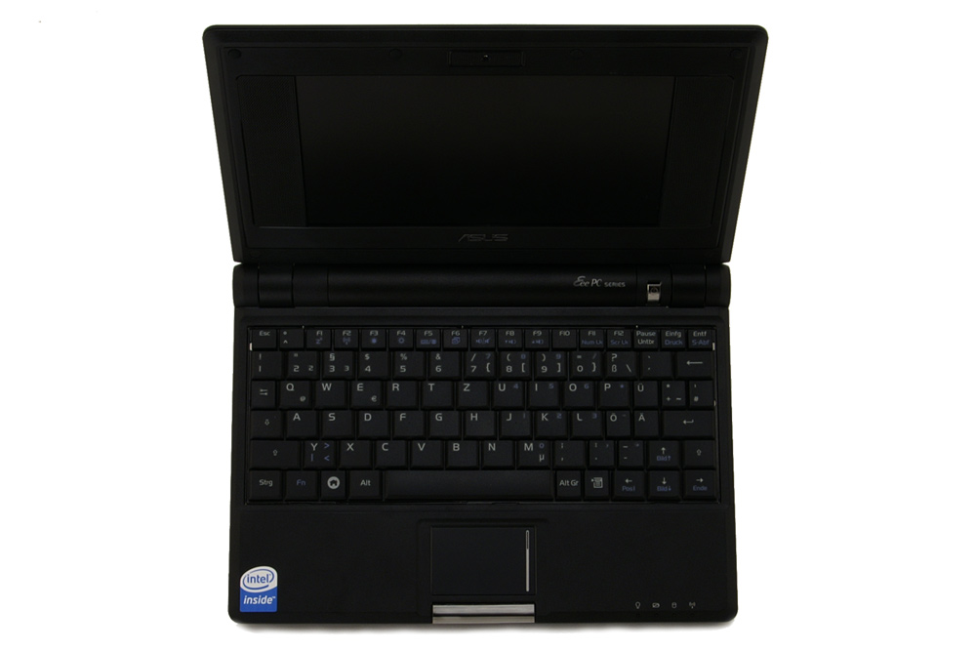
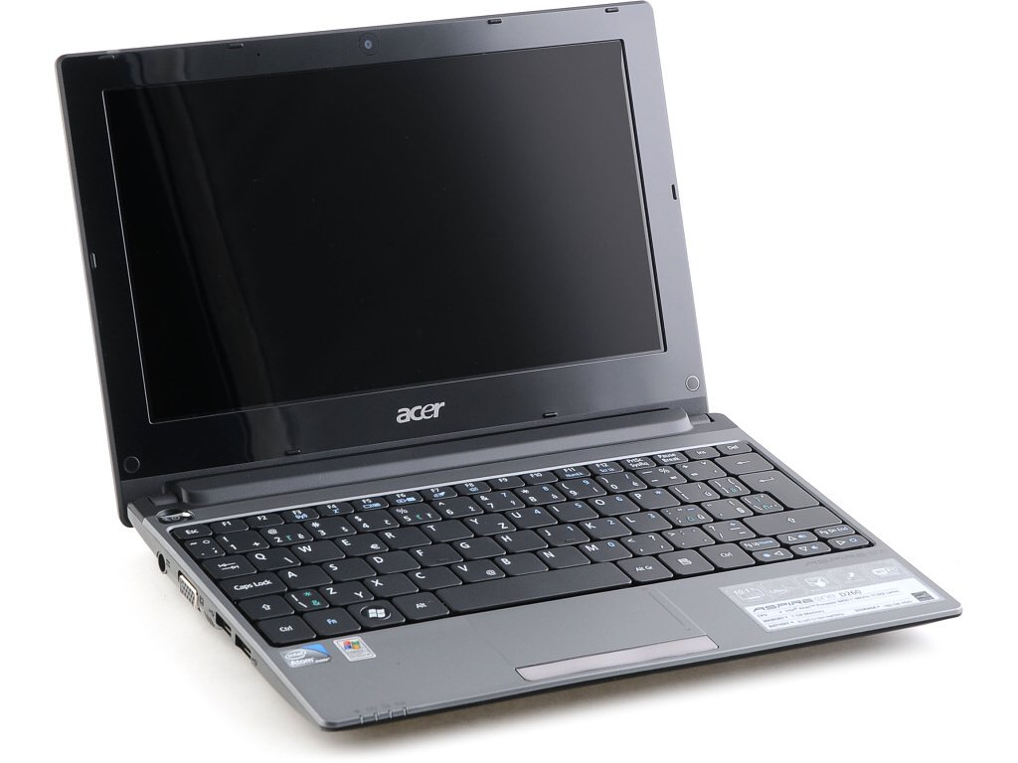
Netbook
Nejpopulárnější dvě řady netbooků –
legendární ASUS EEE a Acer Aspire One

Slide 46
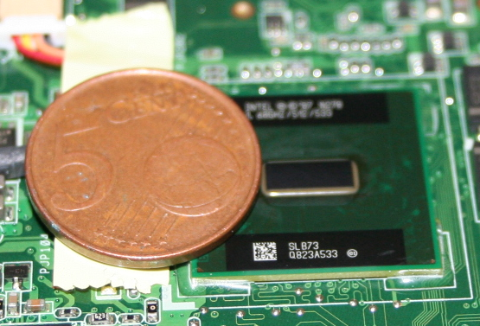
Intel Atom
Procesor patřící do rodiny x86
Konstruován se snahou dosáhnout co nejlepší poměr výkon/elektrický příkon
Spotřeba el. energie se dle typu pohybuje mezi 0,5 až 2,5 Watty
První typy byly uvedeny na trh v roce 2008 a přinesly prudký nástup netbooků (miniaturní notebook)
Všechny modely podporují MMX, SSE, SSE2, SSE3, SSSE3, Enhanced Intel SpeedStep Technology (EIST)
Novější generace jsou dvoujádrové

Slide 47
Intel Atom
První generace Atom procesorů nesla kódové označení Silverthorne
Tyto procesory byly jednojádrové
Obsahují 47 milionů tranzistorů (z toho 31 milionů je cache)
Vyráběno technologií 45 nm
Různé varianty tohoto procesoru byly použity v prvních netboocích Asus EEE a Acer Aspire One – počátek éry miniaturních notebooků
Varianty Z520, Z520PT, Z530, Z530P, Z540 and Z550 podporují hyperthreading a VT-X

Slide 48
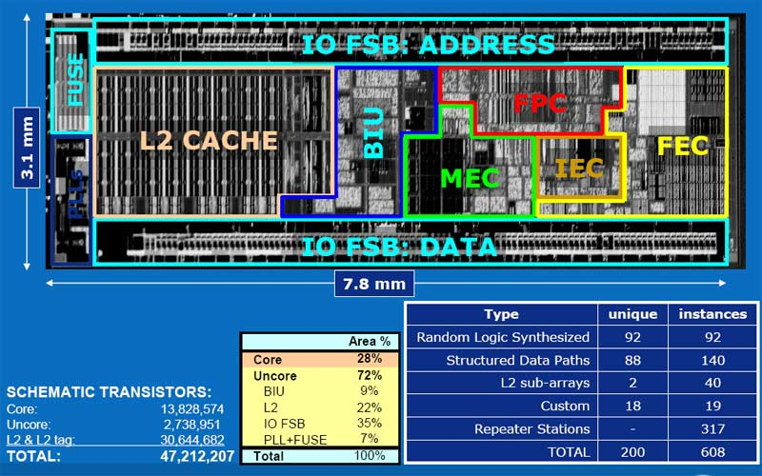

Slide 49
Intel Atom
Výkonnější druhá řada Atomů z roku 2008 nese označení Diamondville
Procesory s označením Atom N a Atom 200 jsou jednojádrové se spotřebou 4W, cena cca 25 $
Procesory Atom 300 jsou dvoujádrové se spotřebou 8W, cena cca 40 $
Výrobní technologie 45 nm
Taktovací frekvence 1600 MHz (na této frekvenci má přibližně stejný výkon jako Intel Core 900 MHz)
V roce 2009 přichází generace Pineview
Taktovací frekvence mírně vzrostla na 1,67 nebo 1,83 GHz
Spotřeba 5,5 W u jednojádrových a až 13 W u dvoujádrových verzí
Do mikroprocesoru je integrován i northbridge a grafická výpočetní jednotka
Cena 60 – 80 $ (dle taktovací frekvence a počtu jader)

Slide 50
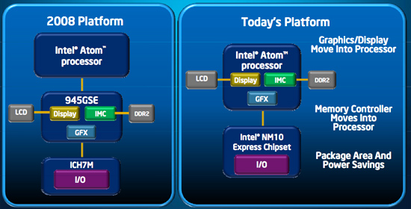
Intel Atom

Slide 51
Intel Atom
Čtvrtá generace z roku 2011 nese označení Cedarview
Procesory jsou dvoujádrové
Frekvence 1,6 – 1,9 GHz
Spotřeba 3,5 – 6,5 Wattu
Kromě mikroprocesorů Atom určený pro netbooky vyrábí Intel i extra úsporné typy pro UMPC, tablety a smartphony
MID processor – mobile internet device processor
Nejúspornější typ Atom Z500 800 MHz má spotřebu 0,5 W
Rozměry 13 x 14 mm
Druhá generace MID procesorů označená Lincroft
Rozměry 13,8 x 13,8 x 1mm
140 milionů tranzistorů
Taktovací frekvence 900 MHz až 1600 MHz
Spotřeba 1,3 W až 2,2 W
Výhoda zařízení, která používají MID procesor Atom bude v tom, že jsou kompatibilní s x86, může na nich bežet běžný software pro osobní počítače PC

Slide 52
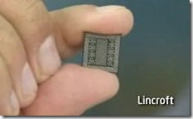
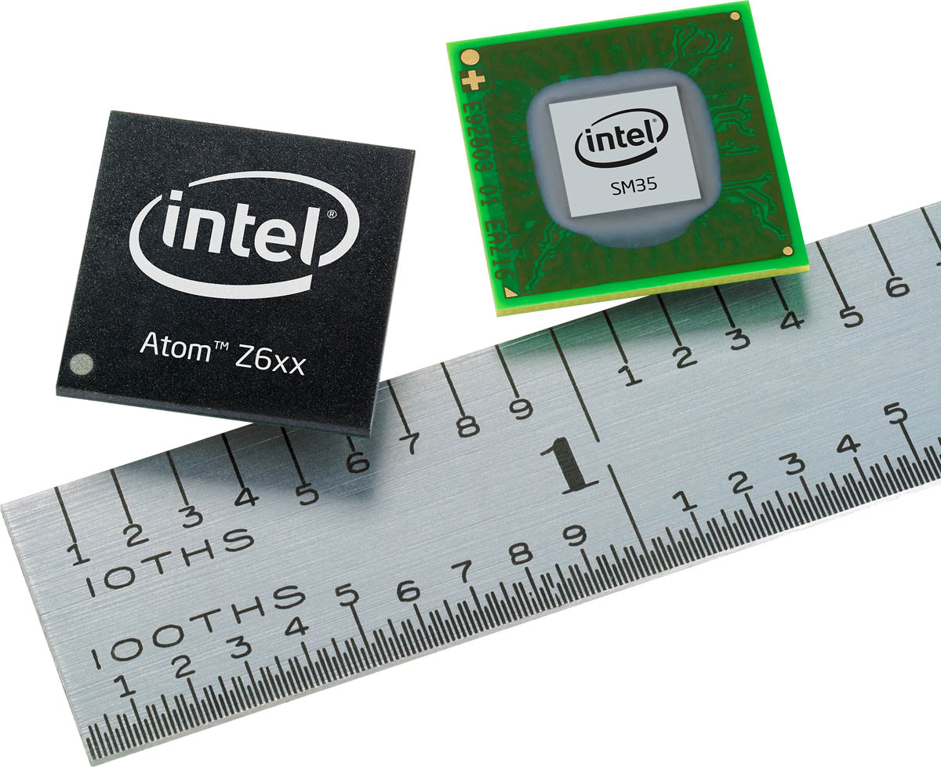
Intel Atom

Slide 53
Intel Atom
Řada Penwell z roku 2012 má rozměry 12 x 12 x 1 mm a taktovací frekvenci 1,3 GHz – 2 GHz
Procesory jsou použity v mobilních telefonech Motorola
Jedná se o SoC – System on Chip (viz další stránky)
Všechny komponenty počítače jsou integrovány v jediném čipu (nejedná se tedy pouze o mikroprocesor, ale obsahuje i paměť a integrovaná I/O zařízení)
Počátkem roku 2013 Intel představuje řadu Cloverview určenou pro tablety
Procesory mají dvě jádra, taktovací frekvence 1,2 až 2 GHz
Velká L2 cache 1 MB (neobvyklé pro procesory s tímto určením)
Cena cca 40 $
Na podzim 2013 se objevují čtyřjádrové mikroprocesory Bay-Trail-T
Integrován stejný grafický čip jako je v procesorech řady IvyBridge
Rozměry 17 x 17 x 1 mm
Taktovací frekvence 1,33 až 2,39 GHz
Velká L2 cache 2 MB
Cena cca 30 $

Slide 54
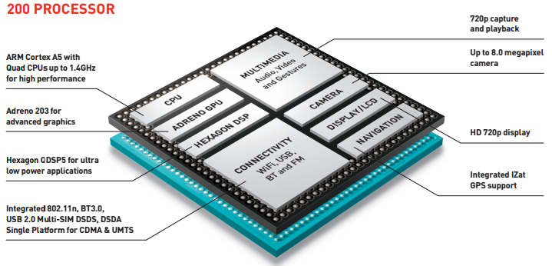
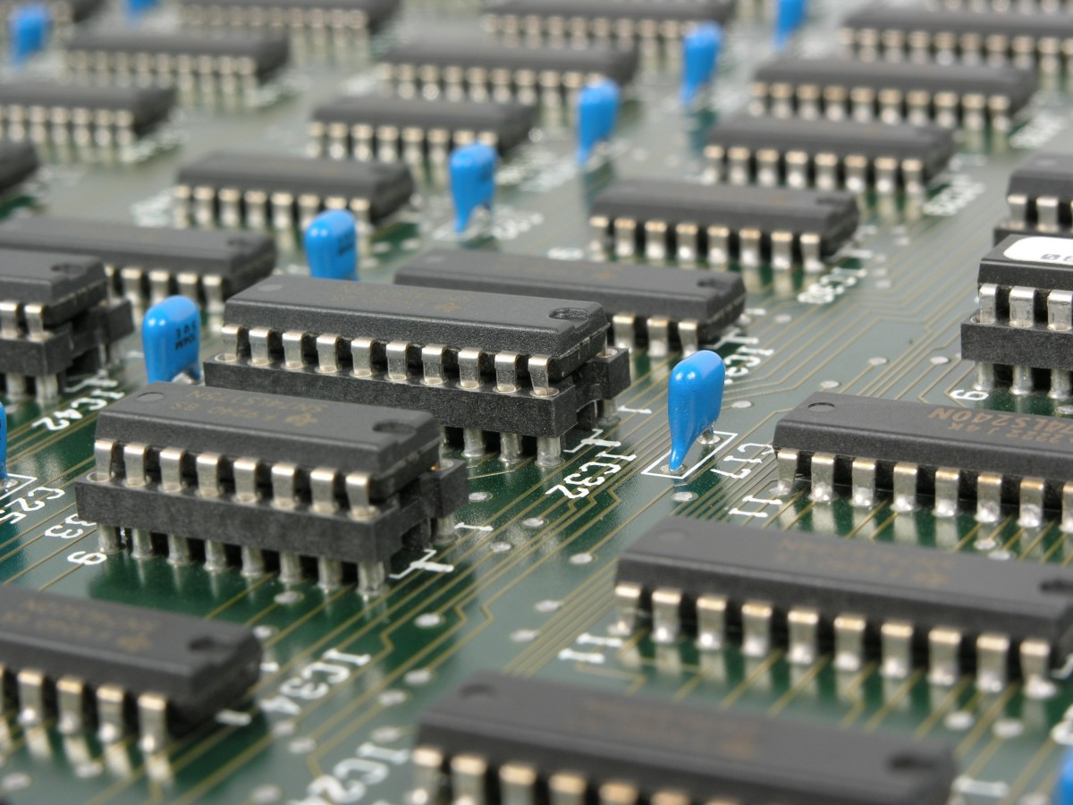
System on chip
SoC – Systém on chip
Technologie spočívající ve sloučení všech elektronických obvodů a komponent do jediného integrovaného obvodu
Vzniká superintegrovaný obvod obsahující to, co dříve bylo v několika samostatných chipech propojených deskou plošného spoje
Dnes ze ukazuje, že je levnější, rychlejší, spolehlivější vyrábět složité integrované obvody než více jednoduchých integrovaných obvodů, které se pak musí připájet na desku plošného spoje a komunikují spolu na dálku
Tento trend se projevuje u mobilních ale i desktopových zařízení
dříve
dnes

Slide 55
Systém on chip
Kromě vlastního mikroprocesorového výpočetního jádra a cache je dnes běžně v jednom jediném čipu dále integrována
Operační paměť (DRAM) – používáme označení eDRAM (embedded DRAM)
Flash paměť (úložiště souborů, dlouhodobá paměť)
GPU – grafická výpočetní jednotka
HDMI rozhraní
GPS modul
Zvukový modul s DA převodníkem a zesilovačem
Bluetooth adapter
Wifi přijímač/vysílač
Ethernet rozhraní
Řadič LCD displeje
Řídicí obvod dotykové obrazovky
Řadič SATA
USB host controller
Rozhranní pro čtení/zápis na paměťové karty
GSM, GPRS, EDGE, CDMA, UMTS komunikační rozhraní
Výhodou jsou velmi malé rozměry, nízká cena, extrémně nízká spotřeba energie, malé zpoždění při komunikaci a vysoká propustnost mezi jednotlivými komponentami
Nevýhodou je nemožnost rozšíření nebo změny konfigurace

Slide 56
SoC
Videa
https://www.youtube.com/watch?v=FUhCrWoNA2c
https://www.youtube.com/watch?v=xmAX7-aopzk
https://www.youtube.com/watch?v=L4XemL7t6hg
https://www.youtube.com/watch?v=-8_h6xziswQ

Slide 57
SoC
Vize do budoucna
Vše směřuje k počítačům, kde bude veškerý hardware integrovaný v jediném chipu a ten bude ukryt v plastovém pouzdře podobně jako chipy, kterými odemykáme dveře ve škole – počítač budeme nosit připnutý jako klíčenku (otázkou je jestli ten chip nebude fungovat i jako hw klíč k zámkům)
Mechanické součásti počítače zmizí (pevné disky budou nahrazeny flash pamětí, který bude integrována v SoC)
Napájení takových počítačů bude realizováno malým zabudovaným akumulátorem, který se bude dobíjet bezdrátově (mikrovlnný přenos energie)
Veškerá komunikace takového počítače bude bezdrátová – chip se připojí k nejbližšímu datovému projektoru, monitoru apod.
Kromě vnitřního úložiště typu flash budou hlavně využívána cloudová úložiště, ke kterým bude stále dostupný přístup přes všudypřítomné bezdrátové datové sítě různého typu
Většina dat bude tedy uložena na cloudových serverech. Data se nebudou kopírovat z počítače na počítač přímo, ale zařízení si pouze vymění kryptografický klíč k odemčení souboru v cloudu
Počítač se bude víc ovládat hlasem, gesty, pohybem. Bude reagovat na polohu (integrovaný GPS součástí chipu), zrychlení, teplotu….
Zvláštní senzor bude sledovat pohyb prstu ve vzduchu nad chipem – to nahradí myš, touchpad apod.

Slide 58
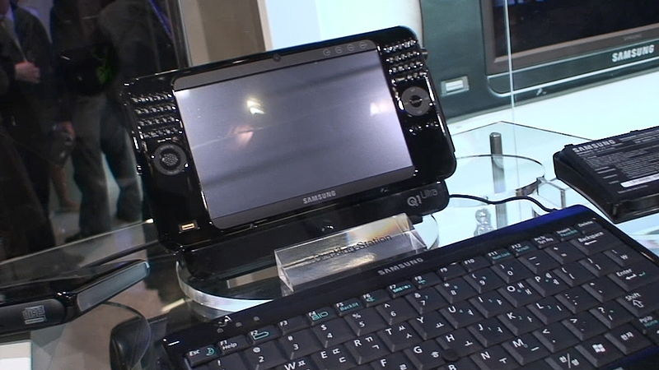
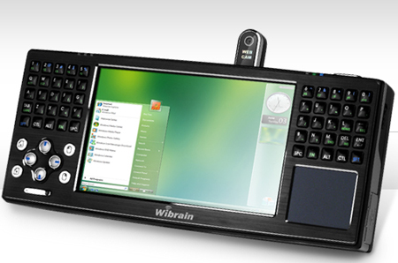
UMPC
Ultra mobile personal computer – předchůdci dnešních tabletů a chytrých mobilních telefonů
Jednalo se v podstatě o miniaturizované notebooky s mikroprocesorem řady x86 (obvykle Pentium M) s nestandardní maličkou klávesnicí (nepoužívají dotykový displej)
Lze zde spustit běžný software pro PC (je kompatibilní)
Rozvoj v letech 2004 - 2007

Slide 59
PDA
Personal digital assistent
Palmtop computer – počítač do dlaně
V současné době chytrých mobilních telefonů se již nevyrábí
Dříve uměl v podstatě to, co současné smartphony a tablety
Základní vlastnosti
Velký dotykový displej, minimální počet tlačítek, texty se zadávají z virtuální klávesnice zobrazené na dotykovém displeji (na rozdíl od UMPC nemají tlačítkovou klávesnici)
Není kompatibilní s PC (programy jsou nepřenositelné), mikroprocesor jiného typu než x86
Data se ukládají na paměťovou kartu nebo do interní flash paměti
Komunikace s okolním hardware prostřednictvím WiFi, bluetooth, IrDa a USB
Možnost připojení sluchátek a mikrofonu
Napájení z akumulátoru
Okamžitý start (vypíná se pouze displej, po zapnutí je OS ihned k dispozici, nic se nenačítá)
Často vybaven GPS modulem, možnost provozovat jako navigace (např. software iGO)
Některé modely jsou vybavené fotoaparátem
Možnost synchronizace se softwarem v PC (kontakty, kalendář, adresář, plánovač…)
Předinstalovaný operační systém, často bez možnosti aktualizace
Palm OS
Windows Mobile
iOS
Android
Symbian
Linux

Slide 60
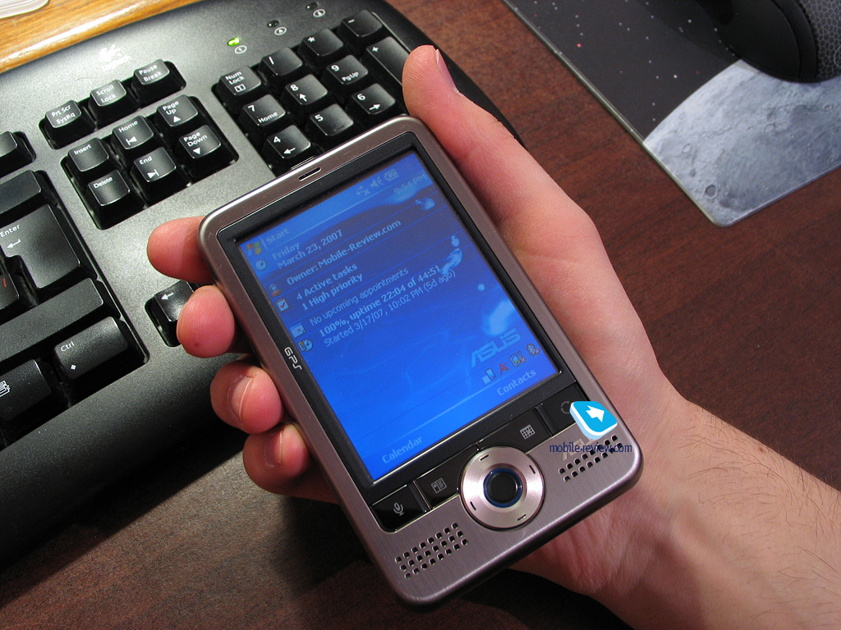
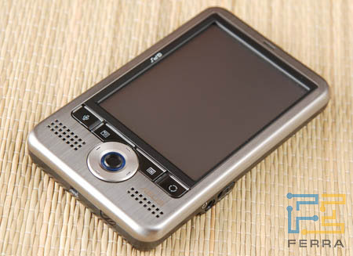
PDA
Hlavní výrobci: ASUS, Apple, HP, Palm, E-TEN, Psion, Acer,
Možnosti využití
Ukládání poznámek, kontaktů, digitální diář a plánovač
Lze spustit i odlehčené verze klasického kancelářského software (Word, Excel…)
Prohlížení webových stránek
Komunikace v internetu (e-mail, skype, icq…)
Navigace
Přehrávání videa a zvuku
Hraní her
Čtení e-books

Slide 61
Mikroprocesory ARM
Mikroprocesory ARM jsou RISC procesory vyvinuté firmou Acorn již v 80. letech minulého století
ARM = původně Acorn RISC Machine, nebo dnes Advanced RISC Machine
Nyní je vyvíjí samostatná firma ARM a jejich výrobu zadává mnoha jiným dalším firmám
Firma ARM sama není výrobcem, pouze prodává jiným firmám licenci na výrobu a použití instrukční sady a souvisejících technologií
Hlavními koncovými výrobci jsou Apple, Nvidia, Qualcomm, Rockchip, Samsung Electronics, Texas Instruments
Tito výrobci osvědčené mikroprocesorové jádro integrují do svých SoC chipů, které jsou pak srdcem mobilního telefonu, tabletu, navigace, řídící jednotky automobilu apod.
V současné době jsou to nejpoužívanější mikroprocesory v tabletech a smartphonech (až 95 %)
Těchto procesorů se vyrobí přes 6 miliard (!) každý rok

Slide 62
ARM
Procesory nejsou kompatibilní s řadou x86 (proto se nepoužívají noteboocích kompatibilních s PC, v netboocích, UMPC apod.)
Všechny chipy ARM používají úplně jiný strojový kód, registry a instrukční sadu než procesory v počítačích PC
Díky RISC filozofii obsahují tyto mikroprocesory výrazně méně tranzistorů než procesory pro počítače PC a mají velmi nízkou spotřebu a cenu
Mají vynikající poměr cena/výkon a spotřeba energie/výkon
Vhodné jsou také do embedded systémů
https://www.youtube.com/watch?v=IfHG7bj-CEI
https://www.youtube.com/watch?v=X4BxUiqWq8E

Slide 63
ARM - historie
Acorn RISC Machine projekt vznikl v roce 1983 jako pokus o zdokonalení legendárního mikroprocesoru MOS6502 (viz Commodore 64) metodami v té době rodící se filozofie RISC
Následoval mikroprocesor ARM2 (obsahoval 27 univerzálních 32-bitových registrů)
S pouhými 30000 tranzistory byl stejně výkonný jako Intel 80386 (ten má 275000 tranzistorů)
ARM3 – objevuje se 4 kB Cache (ve stejné době, kdy se cache objevuje v 80486)
ARM6 – velmi úspěšný mikroprocesor použitý v počítačích firmy Apple, frekvence 233 MHz, spotřeba 1W, pouhých 35000 tranzistorů (v té době Pentia mají přes milion tranzistorů)
ARM7 – počátek vývoje jader, která nakonec vyrábí v licenci jiný koncový výrobce, který zkombinuje ARM Core s dalšími elektronickými obvody do jediného výsledného čipu SoC
Prodej čipu překračuje 100 milionů kusů, stává se nejpoužívanějším procesorem v PDA a mobilních telefonech
Pro mikroprocesory ARM jsou k dispozici výkonné kompilátory a softwarová vývojová prostředí
Licenci pro výrobu vlastního chipu s mikroprocesorovým jádrem ARM lze zakoupit v různých verzích – možné je např. zakoupit kompletní detailní schéma s jednotlivými tranzistory nebo naopak pouze popis jádra v HDL jazyce (hardware definition language) , který si sám koncový výrobce zkompiluje do programovatelného logického obvodu spolu s přidanými dalšími funkcemi chipu

Slide 64
ARM
Po roce 2010 se běžně používají zařízení s 32-bitovými čipy ARMv8-R, ARMv7-A, ARMv7-R, ARMv7E-M, ARMv7-M, ARMv6-M – tato řada má označení Cortex
Mikroprocesor disponuje 16 x 32 bitovým registrem pro uložení celých čísel (dva z těchto registrů jsou SP a PC)
Dále je k dispozici 32 64-bitových registrů, které se dají použít pro floating point operace nebo pro SIMD výpočty
Nová generace ARMv8-A (Cortex A-5x) je již plně 64-bitová
64-bitové procesory se vyrábějí od roku 2011
Mají 31 64-bitových registrů pro celočíselné operace a dále 32 128-bitových operací pro floating point operace nebo pro SIMD výpočty

Slide 65
ARM
Podrobný přehled mikroprocesorů starších ARM a jejich použíti
http://cs.wikipedia.org/wiki/ARM

Slide 66
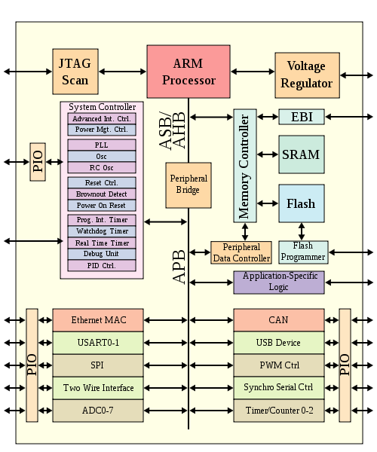
Příklad ARM SoC

Slide 67
ARM – Real time computing
Mikroproceosery, které mají na konci označení písmeno R (např. ARMv7-R) jsou určeny pro real-time computing
RTC – Real time computing – kombinace hardwarového a softwarového řešení, které zaručuje hraniční kritickou možnou dobu odezvy na všechny vstupní události
Počítačové systémy lze rozdělit do tří skupin
Transformační systém – bere data ze vstupu, zpracovává je a vypočítá výstup (např. kompilátor, tabulkový kalkulátor, databáze, převod video z jednoho formátu do druhého)
První počítače fungovaly pouze tímto způsobem – zadala se data, program, spustil se výpočet a po určitém čase vypadly výsledky
Interaktivní systém – Sleduje určitým způsobem pravidelně „své okolí“
interaktivní ovládání, pravidelně kontroluje vstupy (tlačítka, ovladače) a svou proměnnou rychlostí na ně reaguje
Například každá počítačová hra je interaktivní systém
GUI operačního systému, automobilová navigace
Reakční real-time systém – Nepřetržitě interaguje se svým okolím přesně definovaným způsobem (např. autopilot v letadle, řídící jednotka autmobilu, umělé srdce).
Chování lze popsat i přesně matematicky.
Systém lze nazvat jako real-time, pokud správnost operace nezávisí pouze na jejím logicky správném výsledku, ale také na čase ve, kterém musí být provedena

Slide 68
Real-time system
U každé operace lze stanovit deadline
Řídící jednotka automobilu je real-time systém, protože zpožděný výstupní signál (např. povel ke vstřikování paliva) může způsobit poškození motoru – nejde jen o to spočítat kolik paliva se má vstříknout na základě teploty vzduchu, poloze plynového pedálu, otáček motoru, ale hlavně dát povel ke vstříknutí paliva v přesný časový okamžik
Autopilot letadla je real-time systém – musí nejen správně vyhodnotit signály ze všech možných čidel, ale také ve správný čas určitým způsobem zasáhnout do řízení
Používá se SRP (synchronous reactive programming) – programovací jazyky s možností přesně definovat časovou souslednost (lze přesně zapsat, co se má provést ve stejný okamžik zároveň a co potom v přesně definovaném časovém odstupu). K dispozici je i například Realtime JAVA
Mikroprocesor pro realtime systém musí být přizpůsoben pro běh složitého „plánovače“ – real time scheduler (Tak jako např. chráněný režim představoval přizpůsobení pro multitasking)

Slide 69
Embedded systém
Embedded systém - počítačový systém s jednoúčelovou funkcí, který je součástí většího elektrického nebo mechanického zařízení (laserová tiskárna, automatická pračka, počítačová myš, digitální fotoaparát – pro každé z těchto zařízení potřebujeme zcela specifické vlastnosti řídícího počítače)
Osobní počítače PC jsou navrženy jako univerzální, zatímco embedded system je přizpůsoben jedné konkrétní řídící úloze (obykle v interaktivním nebo real-time systému)
Optimalizací embedded systému pro konkrétní aplikaci lze dosáhnout vysokého výkonu, vysoké spolehlivosti a nízké ceny v porovnání s použitím univerzálního počítače
Naprostá většina současných embedded systémů je založena na mikroprocesorových jádrech ARM
Jde tedy o SoC řešení řízení systému vnořené do složitějšího elektro-mechanického systému
Například moderní optická počítačová myš je embedded systém – je to hardware a software (firmware) přizpůsobený jediné konkrétní úloze – vyhodnocování rozdílu a směru posunu po sobě jdoucích snímků povrchu pod myší. Zde by bylo neefektivní používat univerzální procesor, který umí mnoho věcí, potřebujeme vše přizpůsobit pro jedinou potřebnou činnost, aby to bylo co nejlevnější, nejjednodušší, nejrychlejší

Slide 70
Embedded system
https://www.youtube.com/watch?v=tj3GmD2cXHw (chce to zapnout titulky, angličtina neposlouchatelná)
https://www.youtube.com/watch?v=oPn_adlC1Q0

Slide 71
Smartphone
Smartphone – v podstatě mikropočítač, který mimo jiné umí komunikovat v mobilní telefonní síti
Charakteristické vlastnosti
Ovládání přes dotykový displej (kapacitní)
Minimum tlačítek (tlačítka jsou drahá, poruchová)
Několik paměťových prostorů (pevná paměť obsahující firmware, cache paměť, DRAM DDR paměť, interní úložiště pro uložení dalších aplikací, flash paměť na paměťové kartě, paměť na SIM kartě)
Mikroprocesor nekompatibilní s řadou x86 (nejčastěji ARM)
Hmotnosti okolo 150 g
Provoz na akumulátor, napájecí zdroj se obvykle používá pouze k nabíjení
Předinstalovaný operační systém (iOS, Android, Symbian, Blackberry) bez možnosti přejít na jiný typ OS
Možnost instalace doplňkových aplikací (hry, navigace, mapy, utility…)
Integrovaný GPS modul, kompas, akcelerometr

Slide 72
Smartphone
Nejproblematičtější bývá orientace v organizaci paměti – každý mobilní telefon má hlavní operační paměť typu DDR SDRAM, jejíž kapacita bývá ovšem někdy zaměňována a interní FLASH pamětí, která funguje jako úložiště souborů
Interní úložiště – FLASH NAND MLC – dnes kapacita několik GB
Některé telefony mají firmware uložený v další paměti FLASH oddělené od vnitřního úložiště
Většina telefonů má ale firmware uložený ve stejné paměti FLASH, jejíž část je nabízena uživateli jako interní úložiště
Typická situace: Koupíte si telefon s interní pamětí FLASH 16 GB, ale k dispozici je jen 10 GB.
6 GB paměti FLASH obsadil firmware a OS Android a tato kapacita je pro vás nedostupná, část FLASH je pro uživatele uzamknuta. Informace o 16 GB FLASH úložišti je pak vlastně nepravdivá
U každého výrobce a modelu telefonu je podíl využitelné a firmwarem obsazené FLASH paměti jiný

Slide 73
Smartphone
Srdcem moderního telefonu je SoC s jádrem ARM
ARM Holding sice vyvíjí procesory ARM a licencuje je, ale výroba SoC je již zcela v režii jednotlivých výrobců. Mezi jednotlivými SoC jsou díky tomu rozdíly, třebaže používají stejné jádro.
Různí výrobci dokonce používají různý výrobní proces (rozměr tranzistoru) a při tom stejnou verzi jádra ARM
Své vlastní SoC na základě ARM si pro své produkty vyvíjí i Apple
Čipy výrobce Qualcomm série Snapdragon jsou nepoužívanější v přístrojích s OS Android
Výpočetní výkon dvou různých SoC se může dramaticky lišit, ačkoliv jsou oba postaveny na stejném jádře ARM
Srovnávat výkon smartphonu podle taktovací frekvence použitého mikroprocesoru může být zavádějící. Typické je, že dva mikroprocesory ARM běžící na stejné frekvenci mohou mít zcela odlišný výkon (existuje mnoho různých generací a variant ARM mikroprocesorů)
Počet jader sám o sobě není indikátorem toho, jak moc výkonný procesor je, záleží na mnoha faktorech. Část procesorů má různé typy jader uzpůsobených na odlišné použití. U modelů s 4+4 jádry to například znamená, že procesor je vybaven čtyřmi úspornými jádry a čtyřmi výkonnými.
Značný vliv na výsledný a výkon a rychlost odezvy má kvalita firmwaru – dva telefony se stejným procesorem a taktovací frekvencí mohou mít odlišný výkon a odezvu při ovládání kvůli různě naprogramovanému firmwaru

Slide 74
Procesor | Výrobní proces | Počet jader | Rok uvedení
Snapdragon 215 | 28 nm | 4 | 2019
Snapdragon 439 | 12 nm | 8 (4 + 4) | 2018
Snapdragon 450 | 14 nm | 8 | 2017
Snapdragon 460 | 11 nm | 8 (4 + 4) | 2020
Snapdragon 660 | 14 nm | 8 (4 + 4) | 2017
Snapdragon 662 | 11 nm | 8 (4 + 4) | 2020
Snapdragon 665 | 11 nm | 8 (4 + 4) | 2019
Snapdragon 675 | 11 nm | 8 (4 + 4) | 2019
Snapdragon 690 | 8 nm | 8 (2 + 6) | 2020
Snapdragon 710 | 10 nm | 8 (2 + 6) | 2018
Snapdragon 712 | 10 nm | 8 (2 + 6) | 2019
Snapdragon 720G | 8 nm | 8 (2 + 6) | 2020
Snapdragon 730G | 8 nm | 8 (2 + 6) | 2019
Snapdragon 732G | 8 nm | 8 (2 + 6) | 2020
Snapdragon 750G | 8 nm | 8 (2 + 6) | 2020
Snapdragon 765 | 7 nm | 8 (1 + 1 + 6) | 2020
Snapdragon 765G | 7 nm | 8 (1 + 1 + 6) | 2020
Snapdragon 768G | 7 nm | 8 (1 + 1 + 6) | 2020
Snapdragon 855 | 7 nm | 8 (1 + 3 + 4) | 2019
Snapdragon 865 | 7 nm | 8 (1 + 3 + 4) | 2020
Snapdragon 888 | 5 nm | 8 (1 + 3 + 4) | 2021

Slide 75
Smartphone
Dnes je již prakticky jiné než „chytré“ mobilní telefony neprodukují (kromě speciálních výrobků pro seniory)
Nevýhody oproti starým klasickým mobilním telefonům
Obvykle nízká výdrž na baterie ve srovnání s původním mobilním telefonem. Použité procesory mají vysoký výpočetní výkon a značnou spotřebu energie, pokud na nich spouštíte různé aplikace
Bezpečnost – neuváženou instalací aplikací lze zavirovat
Problémy spojené s ovládáním přes kapacitní dotykový displej – např. zahájení a ukončení hovoru se nepovede v rukavicích
Složitější nastavení některých služeb (mobilní data, MMS, SMS včetně diakritiky, roaming) může mít za následek vyšší účet)
Pro seniory často nepochopitelné ovládání

Slide 76
Tablet
Tablety jsou univerzální nástroje velikostí a zaměřením na pomezí chytrých telefonů a notebooků
Základní parametry
Velikost displeje
Malý– 7“ a 8" - vhodné pro děti, cestování a méně náročné uživatele. Výhodou je nízká hmotnost 200-300g . V malém tabletu je obvykle také jen akumulátor s malou kapacitou
Standardní – 9" a 10" - snadno přenosné a zároveň dostatečně velké. Hmotnost 400-500 g
Velké – 11“ až 13" - velký přehledný displej vhodný ke sledování filmů a pohodlné psaní. Hmotnost 600-700 g. Výhodou je velký integrovaný akumulátor.
Rozlišení displeje, typ displeje
Konstrukce
Plastová – plastové tablety jsou levnější, ale méně odolné
Kovová – pevná a robustní konstrukce, obvykle bez možnosti vyjmutí baterie
Voděodolné – přežije i déšť nebo polití
Velikost operační paměti
1-16 GB. Dnes se doporučuje minimálně 3 GB pro hladký běh aplikací. Používají se běžné SDRAM DDR
Kapacita vnitřního úložiště
16- 256 GB.
Zde platí totéž, co bylo uvedeno pro smartphone – část kapacity může být obsazena firmwarem

Slide 77

Tablet
Další parametry
Kapacita akumulátoru
Hmotnost
Fotoaparát
WiFi a Bluetooth konektivita (jaké standardy podporuje)
USB-host – k portu lze připojit externí zařízení (např. klávesnici, ethernet modul, externí pevný disk)
USB-C konektor
Čtečka otisků prstů
GPS, digitální kompas, akcelerometr
HDMI výstup
NFC

Slide 78
Tablet
Operační systém
iOS
Spolehlivost
Vyšší cena iPad zařízení s tímto OS
Nepodporuje paměťové karty
Aktualizace OS je dostupná i pro starší zařízení
Android
Dnes nejběžnější
Stovky tisíc aplikací zdarma
Existuje mnoho verzí, starší nemusí být podporovány novými aplikacemi, které pak nepůjdou nainstalovat
Pro straší zařízení nebývá možná aktualizace na novou verzí OS
Nevýhodou jsou určitá bezpečnostní rizika
Windows
Používají se úsporné procesory Intel Core, kompatibilní s PC
Dokáže nahradit notebook
Malý počet zařízení s tímto OS

Slide 79
NFC
NFC je bezdrátová technologie umožňující rychlou a zabezpečenou výměnu dat na vzdálenost do 4 cm
NFC dnes najdeme již ve většině mobilního hw
Při dotyku nebo přiblížení dvou zařízení s NFC se automaticky spustí jejich komunikace
Připojení je velmi rychlé a díky velmi krátké vzdálenosti je bezpečné a není vyžadována identifikace zařízení
Využití
Bezkontaktní rychlé platby - stačí telefon přiložit k terminálu jako normální bezkontaktní kartu
Odemykání dveří
Sdílení hesla WiFi
Předávání kontaktních údajů
Rychlé spárování dvou Bluetooth zařízení
Rychlejší připojování k bezdrátovým reproduktorům
Komunikace s úřady - od roku 2021 by mělo být NFC součástí občanských průkazů

Slide 80

NFC
NFC tagy - NFC funguje i na principu NFC štítků. Jedná se o čipy ukryté v nálepkách nebo přívěscích, které se dají nalepit či jinak umístit téměř na jakékoli místo.
NFC tagy jsou programovatelné a při přiložení NFC zařízení, například vašeho mobilního telefonu, se provede vámi požadovaná akce.
Například při uléhání do postele si přiložíte mobil k NFC štítku na nočním stolku, a telefon se přepne do tichého režimu.
NFC štítky nepotřebují žádné napájení, protože při blízkém kontaktu s aktivním vysílačem (vaším telefonem) se vytváří elektromagnetické pole. A to pak pasivní přijímač, tedy NFC tag, napájí.

Slide 81

Paměťové karty
Mobilní hardware běžně používá k ukládání dat paměťové karty
Jedná se o přenosné úložiště na bázi FLASH NAND
Oproti SSD jsou paměťové karty mnohem jednodušší – neumí TRIM, zápis bývá o dost pomalejší než čtení, mají výrazně nižší IOPS (neumí pracovat s velkým množstvím malých souborů), chybí overprovisioning, nefunguje „stěhování dlouho ležících souborů“
Dříve existovalo několik různých typů paměťových karet, z nichž dodnes přežily jen dvě varianty – SD (ve dvou velikostech) a CF

Slide 82


SD karty
SD - Secure Digital
Nejrozšířenější typ paměťových karet v současnosti (ale dříve tomu tak nebylo)
Standardní formát má rozměry 32x24 mm
Formát micro má rozměry 15x11 mm a je vhodnější pro mobilní hardware (telefony)
Kartu formátu micro lze použít s adapterem i v zařízení pro standardní formát

Slide 83
SD karty
Původní standardní karty SD mají kapacitu 8 MB až 2 GB a již se nepoužívají
Dnes se používají karty typu SDHC a SDXC
Starší hardware nemusí tyto nové karty podporovat
Karty SDHC mají kapacitu obvykle 4 – 32 GB
Karty SDXC mají dnes kapacitu obvykle 64 GB až 2 TB
Základním parametrem je kapacita – výrobci ji udávají v dekadických předponách (1GB = 1 000 000 000 B)
Paměťová karta bývá podle rychlosti čtení a zápisu označena rychlostní třídou (také class)
Pro digitální fotoaparáty a kamery je důležitá zejména rychlost zápisu
Pro zařízení, ve kterých se karta používá jako úložiště souborů a pro instalaci aplikací je pak i důležitá rychlost náhodného čtení malých souborů, tedy IOPS

Slide 84


SD

Slide 85

SD - UHS
Moderní SDHC a SDXC karty využívají sběrnice značené zkratkami UHS-I, UHS-II nebo UHS-III, které dosahují vysokých rychlostí
UHS – ultra high speed
SD karta bez UHS podporuje teoretickou maximální rychlost přenosu dat 25 MB/s.
UHS–I teoretická maximální rychlostí přenosu dat 104 MB/s.
UHS–II teoretická maximální rychlostí přenosu dat 312 MB/s.
UHS–III teoretická maximální rychlostí přenosu dat 624 MB/s.

Slide 86
GPS
Většina mobilního hardwaru má dnes v sobě integrovaný GPS modul pro přesné určení polohy
Global positiong system – globální družicový systém pro určení polohy
Za vznikem systému stojí ministerstvo obrany USA
Původně sloužil pouze pro armádní účely (navádění řízených střel, určení přesné polohy vojenských jednotek, plavidel, letadel…)
Umožňuje určení polohy (zeměpisných souřadnic a nadmořské výšky) s přesností na desítky centimetrů
Pro civilní uživatele byl systém dostupný s omezenou přesností od roku 1994
Od roku 2000 je pak systém k dispozici bez omezení pro všechny civilní uživatele

Slide 87


Slide 88
GPS
Jak to funguje
Na oběžné dráze Země je umístěno 24 družic, obíhajících po 6 různých drahách ve výšce 20350 kilometrů + měnící se počet záložních družíc, které průběžně nahrazují ty staré
Družice oběhne Zemi za 11 hodin 58 minut
Na každé z 6 drah jsou 4 družice
Družice je vybavena extrémně přesnými hodinami (přesnost na 0,1 pikosekundy)
Z každého místa na Zemi je v kteroukoliv denní dobu viditelných cca 5-10 družic
Tyto viditelné družice vysílají dolů na Zemi informace o přesném čase
Hodiny všech družic běží naprosto stejně („ukazují stejný čas“)
Ze všech družic bychom měli přijímat stejný časový údaj, ale není tomu tak
Vlivem různé vzdálenosti jednotlivých družic od přijímače na Zemi dojde k různému zpoždění při příjmu časového údaje (signál z družice se k nám šíří rychlostí světla)
Zpoždění se vždy pohybuje mezi 67000000 až 86000000 ns
Ze vzájemného zpoždění časových údajů získaných z jednotlivých družic, lze vypočítat, jak jsou od nás vzdálené

Slide 89
GPS
Jak to funguje
Poloha každé družice v daných časový okamžik je přesně vypočítatelná
Z polohy družic a jejich vzdálenosti, lze přesně určit polohu přijímače GPS
Známe-li přesnou polohu družic v daný okamžik a naší vzdálenost od těchto družíc, existuje jediné místo na Zemi, na kterém se musíme nacházet a to lze vypočítat
GPS modul tedy měří vzájemné časové zpoždění přijatých signálu z několika družic, počítá aktuální polohu družic, jejichž signál přijal a hledá pro jaké souřadnice na zemském povrchu v daný okamžik tato zpoždění (vzdálenosti od družice) odpovídají
Při velmi přesném výpočtu je nutné vzít v úvahu i teorii relativity
Pohybující se hodiny běží pomaleji než hodiny v klidu,
Hodiny v slabším gravitačním poli běží rychleji, hodiny v silnějším gravitačním poli tikají pomaleji (např. na Měsíci běží čas rychleji než na Zemi)
Tedy na družici dále od Země běží čas rychleji (ve vzdálenosti 20000 km je to cca o 500 pikosekund za sekundu), ale na druhou stranu díky rychlému pohybu družice běží čas pomaleji (o cca 50 pikosekund za sekundu) – těch pár pikosekund ale dělá velký rozdíl v přesném výpočtu polohy

Slide 90


Slide 91

GPS
GPS modul je čistě pasivní – jde o přijímač časových údajů z družic
Pokud někdo při zkoušení nebo u maturity řeknete, že GPS někam do vesmíru něco vysílá, tak bude hotovo…. (každý rok se takových expertů několik najde)
GPS nijak neprozrazuje vaši polohu a nikam v opačném směru nic neodesílá (jak si řada lidí zcela mylně myslí – možná to vyplývá z některých nesmyslů ve filmech?)
GPS satelit vaší polohu nijak nezaměří a neví o vás
GPS funguje pouze mimo budovy na otevřeném prostranství, vysokofrekvenční rádiový signál z družice neprojde zdí
Signál má tendenci se odrážet například od železobetonových konstrukcí (tak lze zachytit falešný signál s větším zpožděním)
USA si vyhrazují právo signál rušit nebo kdykoliv zakódovat, aby byl nepoužitelný pro civilní účely (nebo spíše pro vojenské účely nepřítele)
Signál lze rušit i lokálně na Zemi
Firma SiRF je průkopníkem výroby chipů pro příjem GPS signálu a GPS modulů pro uživatelská nevojenská zařízení
SiRF má patentovanou řadu chipsetů, zařízení a postupů pro určování polohy

Slide 92
Akcelerometr
Většina moderního mobilního hardwaru je vybavena akcelerometrem
Akcelerometr je zařízení určené k měření velikosti a směru zrychlení
Označuje se také jako G-Sensor
Na zemském povrchu působí gravitační síla tíhové zrychlení
Nejjednodušším možným využitím akcelerometru je tedy „polohové čidlo“ detekující směr „dolů“
Akcelerometrem lze určit, jak je zařízení naklopené
Toho se využívalo poprvé u digitálních fotoaparátů (u fotografie je zaznamenán údaj, jestli byla vyfotografována na výšku nebo šířku)
Později se to začalo využívat u PDA k překlápění obrazu na displeji
Později se využití akcelerometru rozšířilo o možnost měření přesného úhlu náklonu
Úhlem náklonu lze ovládat hry nebo vhodný software (např. Hvězdná mapa se mění v závislosti na směru, kterým je se díváme)
Shake control - ovládání zatřesením (na některých mobilních telefonech např. vypnutí budíku nebo přeskakování přehrávaných skladeb)
Gesture control – ovládání aplikací gesty a pohyby celého zařízení (např. Krokoměr)

Slide 93
Akcelerometr
Existuje mnoho různých principů, jak může tento senzor fungovat
Kapacitní – dvě těžké elektrody kondenzátoru oddělené pružným dielektrikem jsou od sebe gravitací odtahovány (tím víc, čím víc jsou kolmo k Zemi)
Piezoelektrický – piezokrystal je deformován ve směru působení gravitace. Tři piezokrystaly jsou orientovány kolmo na sebe, nejvíc protažený bude ten, který je pružný ve směru rovnoběžném k Zemi.
http://www.muj-ipad.cz/jak-pracuje-akcelerometr-video
http://automatizace.hw.cz/clanek/2007012601

Slide 94
Kontrolní otázky
Jaké výhody má desktop oproti notebooku ?
Jaké specifické parametry udáváme u notebooků ?
Jak se liší pevné disky v noteboocích od desktopových ?
Jak se liší paměti v noteboocích od desktopových ?
Od kdy se do notebooků běžně instaluje pevný disk ?
Jak se liší PCMCIA a ExpressCard ?
Co je to APM ?
Uveďte příklad zařízení, které se typicky připojovalo do slotu PCMCIA
Uveďte příklad typického zařízení pro slot ExpressCard
Co je to Kensington ?
Co je to Intel Centrino ?
Uveďte typické vlastnosti netbooků
Uveďte základní parametry první generace mikroprocesorů Atom
Jaké rozměry mají současné mikroprocesory Intel Atom ?
Co je to MID procesor ?
Uveďte typické vlastnosti a způsob použití PDA
Proč se v počítačích PC nepoužívají mikroprocesory ARM ?
Které firmy jsou koncovými výrobci procesorů ARM ?
Co vlastně dnes produkuje firma ARM ?

Slide 95
Kontrolní otázky
Co je SoC ?
Co je to embedded system ?
Co je to realtime system ?
Jak se liší transformační a interaktivní systém ?
Jaké paměťové prostory nalezneme v typickém smartphonu ?
S jakou přesností se měří vzájemné zpoždění přijatých časových údajů z družice ?
Kolik družic tvoří systém GPS ?
Jaká firma je dominantním výrobcem čipů pro dekódování GPS signálu ?
Jaké je minimální vzdálenost mezi GPS navigací a družicí ? Za jaké situace (vzájemné polohy) tato minimální vzdálenost nastává ?
Hodiny umístěné dále od Země tikají rychleji nebo pomaleji ?
Pohybující se hodiny tikají rychleji nebo pomaleji ?
Jaké údaje lze získat z akcelerometru ?
Co je to gesture control ?

Slide 96
Kontrolní otázky
Vysvětlete pojmy
NFC
UHS
SDXC
iOS
Snapdragon

